Slide 1
高级数据结构
北京大学 计算机科学技术系 周子凯

Slide 2
题目来源
BZOJ
  http://www.lydsy.com/JudgeOnline/
POJ
  http://poj.org/
历年省选、NOI原题
  各大OJ都有
来自其它题库的例题附带题目链接

Slide 3
单调队列

Slide 4
一道例题
有n幢楼房排成一排，每幢楼房的宽度都是1，第i幢楼房的高度是a_{i}，要在楼房的墙面上挂一个矩形的广告，问广告的最大面积可以是多少。
n≤100,000 a_{i}≤100,000

Slide 5
算法分析
必有至少一栋楼房被完全覆盖
f[i]表示将第i幢房屋完全覆盖，并以该房屋的高度将广告向左延伸的最大距离
对称地求向右延伸的情况，就可以求出最大答案
f[i]=？
从左向右枚举第i幢房子，将其完全覆盖
即使第i-1幢房子的高度高于第i栋房子，无论高出多少，多余的高度在枚举到i之后都是无用的

Slide 6
栗子
f[1]=1
f[2]=1
f[3]=1
f[4]=f[3]+1=2 (删去3)
f[5]=f[4]+f[2]+1=4 (删去4,2)
f[6]=1
任意时刻，未被删掉的房屋都呈“阶梯状”
1
2
3
4
5
6

Slide 7
为什么可以删去
如果a_{i-1} < a_{i}，那么i右边的房子向右延伸时，如果没有被i挡住，则更不会被i-1挡住
删除操作可能连续发生
由i删除i左边的房屋
每删除一幢房屋就说明又能向左
扩展一段距离
↑i

Slide 8
删除一幢房屋时能扩展多少距离
a_{i-1} < a_{i}，i删除i-1时，i可能不止一单位距离
  因为i-1可能也已经删除了别的元素
正解：i删除i-1时，扩展f[i]的距离
f[1]=1
f[2]=1
f[3]=1
f[4]=f[3]+1=2 (删去3)
f[5]=f[4]+f[2]+1=4 (删去4,2)
1
2
3
4
↑
i=5

Slide 9
总结
此题蕴含了单调队列的核心思想
新加入的元素可以删除已有元素
删除时，记录被删除者的信息
  此题中记录f[i]
通过被删除者的信息可以算出新元素的信息

Slide 10
另一道例题
n个数{a_{i}}排成一个环，求环上的最大子串和
比如： 串是 0 1 -8 1 -2 2，其最大和连续子串是2 0 1，其和是3
n≤1,000,000

Slide 11

简化版
如果n个数排成一列？
记$s_{i}=∑a_{j}\left(j≤i\right)$
$ans=\max\left\{s_{i}−s_{j}\right\} \left(j<i\right)$
对每个s_{i}，求最小的s_{j}(j<i)即可

Slide 12
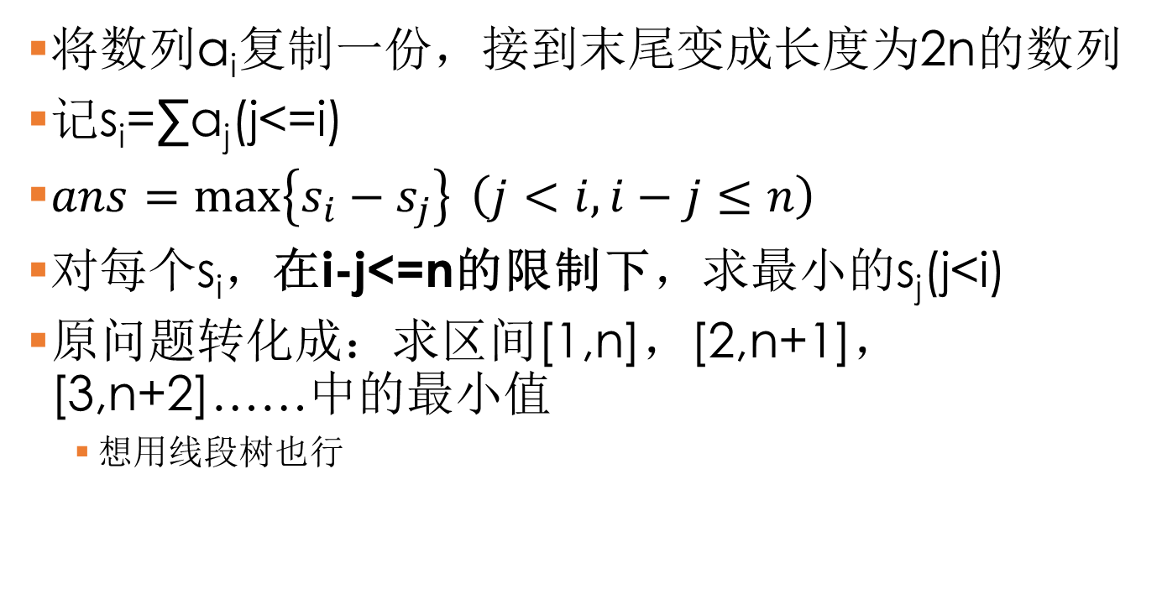
原问题 – 转化
将数列a_{i}复制一份，接到末尾变成长度为2n的数列
记s_{i}=∑a_{j}(j<=i)
$ans=\max\left\{s_{i}−s_{j}\right\} \left(j<i, i−j≤n\right)$
对每个s_{i}，在i-j<=n的限制下，求最小的s_{j}(j<i)
原问题转化成：求区间[1,n]，[2,n+1]，[3,n+2]……中的最小值
  想用线段树也行

Slide 13

算法分析
长为n的区间，从头滑动到尾，每次求区间内包含的数的最小值
  用一个队列维护区间内包含的数
如果a_{i-1} > a_{i}，那么当a_{i}进入区间后，a_{i-1}一定不可是为区间最小值
  废物没有存在的价值，删了
区间每滑动一格，就在队头加一个数，队尾删一个数
新元素入队后可能发生若干次删数

Slide 14
栗子
1 2 4 3 2 3 区间长度=3
min[1,3]=1
min[2,4]=2
min[3,5]=2
min[4,6]=2
“阶梯状”
4
3
3
2
2
1
1
2
3
4
5
6

Slide 15

算法分析
队列里没被删掉的数一定是单调递增的
队尾元素即是区间最小值
有的数已经被中途删掉了，出队怎么办？
  直接删除队尾元素会出错
删数时，记录下有多少个数被新入队的数删了
  废物：就算是废物也要在这个世界留下存在过的证据
区间滑动时，队尾元素计数器-1，减到0后再出队

Slide 16
又一个栗子
为队列内每个元素设置一个cnt值，表示这个数前面删掉了多少个垫背的（包括本身）
初始cnt[i]=1
i删掉i-1时，cnt[i]+=cnt[i-1]
i出队前cnt[i]-=1，如果归零则出队
cnt=1
cnt=1
cnt=1
cnt=2
cnt=1
cnt=1
cnt=2
cnt=0
cnt=3
cnt=1
cnt=0

Slide 17
总结：单调队列能做什么
求n的区间内的最小/最大值
要求区间的两个端点都单调递增
（并不要求区间长度固定）

Slide 18
HAOI2007 理想的正方形
有一个a*b的整数组成的矩阵，现请你从中找出一个n*n的正方形区域，使得该区域所有数中的最大值和最小值的差最小。
2<=a,b<=1000, n<=1000

Slide 19
解法
两次单调队列，沿行、列各一次
具体一点：
先用单调队列求出每行的每个长为n的区间的最小/最大值
再将求出的最值组成新的矩阵，用单调队列求出每列的每个长为n的区间的最小/最大值
最后找到最大的差值

Slide 20
POJ2373 Dividing the Path
在长为L(<=1000000)的草地（可看成线段）上装喷水头，喷水头的喷洒半径是可调节的，调节范围为[a,b]，可以是小数
要求草地的每个整点被且只被一个喷水头覆盖
有N个特殊区间，要求只能被某一个喷水头完整地覆盖，而不能由多个喷水头分段覆盖
求喷水头的最小数目

Slide 21
问题简化
用长为2a~2b的区间覆盖整个序列
区间不可以重叠
序列中的某些部分必须被单个区间覆盖

Slide 22
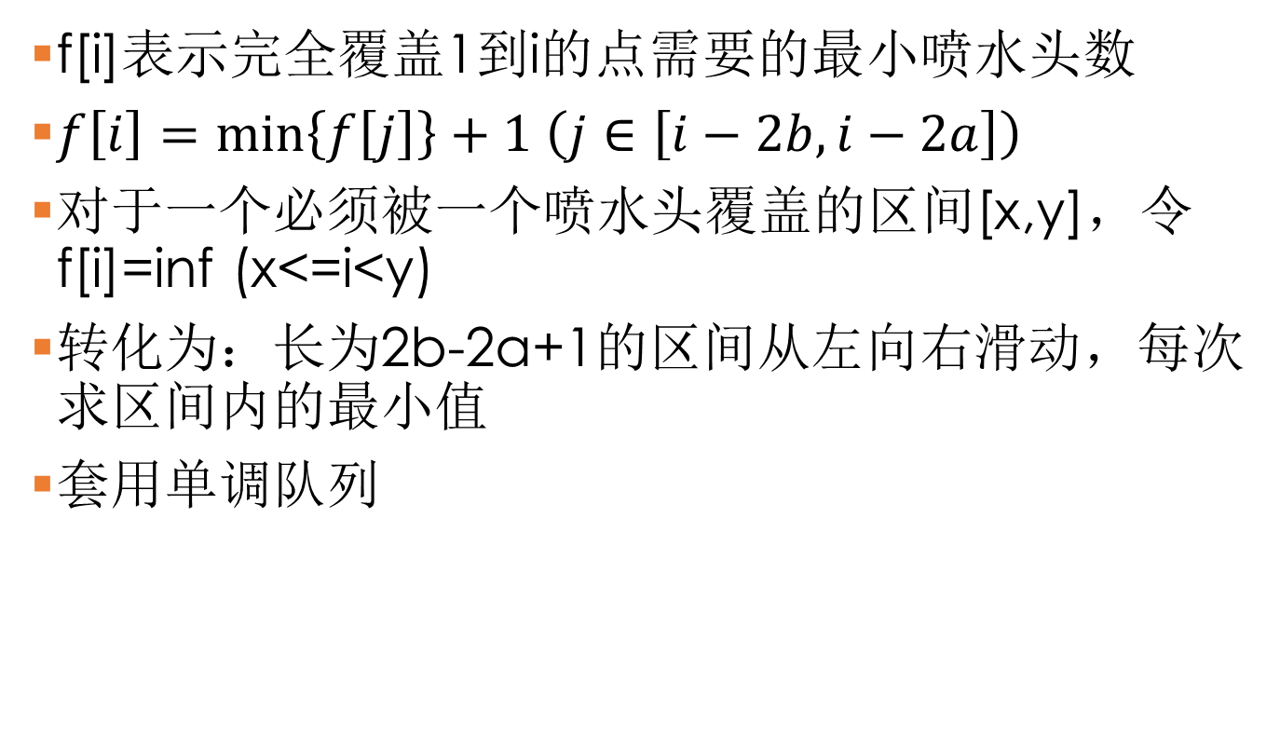
解法
f[i]表示完全覆盖1到i的点需要的最小喷水头数
$f\left[i\right]=\min\left\{f\left[j\right]\right\}+1 \left(j∈\left[i−2b,i−2a\right]\right)$
对于一个必须被一个喷水头覆盖的区间[x,y]，令f[i]=inf (x<=i<y)
转化为：长为2b-2a+1的区间从左向右滑动，每次求区间内的最小值
套用单调队列

Slide 23
NOI2005 瑰丽华尔兹
舞厅是一个N行M列的矩阵，矩阵中的某些方格上堆放了一些家具，其他的则是空地。有一架钢琴，可以在空地上滑动，但不能撞上家具或滑出舞厅
舞厅会发生倾斜，倾斜方向会不断变化。每个时刻，钢琴都会沿舞厅倾斜的方向（上下左右之一）滑动一格
每个时刻你可以选择施魔法，使钢琴原地不动
给出每段时间舞厅的倾斜情况。请使钢琴在舞厅里滑行尽量长的距离
倾斜情况是用时间区间来描述的，比如“在[1, 3]时间里向东倾斜，[4, 5]时间里向北倾斜”，K表示时间区间的数目
1≤N, M≤200，K≤200，T≤40000（T为总时间）

Slide 24
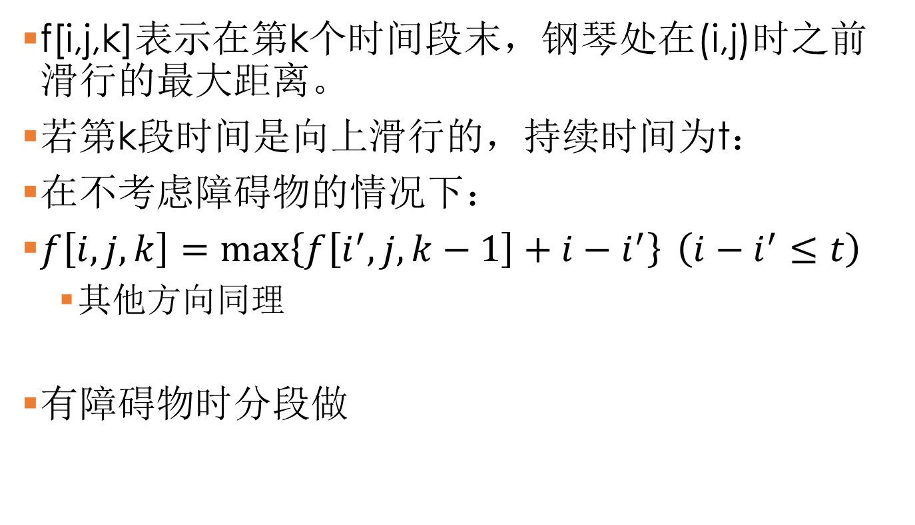
解法
f[i,j,k]表示在第k个时间段末，钢琴处在(i,j)时之前滑行的最大距离。
若第k段时间是向上滑行的，持续时间为t：
在不考虑障碍物的情况下：
$f\left[i,j,k\right]=\max\left\{f\left[i^{′},j,k−1\right]+i−i^{′}\right\} \left(i−i^{′}≤t\right)$
  其他方向同理
有障碍物时分段做

Slide 25

解法 – 方法1
$f\left[i,j,k\right]=\max\left\{f\left[i^{′},j,k−1\right]+i−i^{′}\right\} \left(i−i^{′}≤t\right)$
每次询问后，所有队列里的元素都+1
为队列设置一个dlt标记，表示队列内元素a_{i}的真实值是a_{i}+dlt
将新元素x加入队列时，改为加入x-dlt

Slide 26
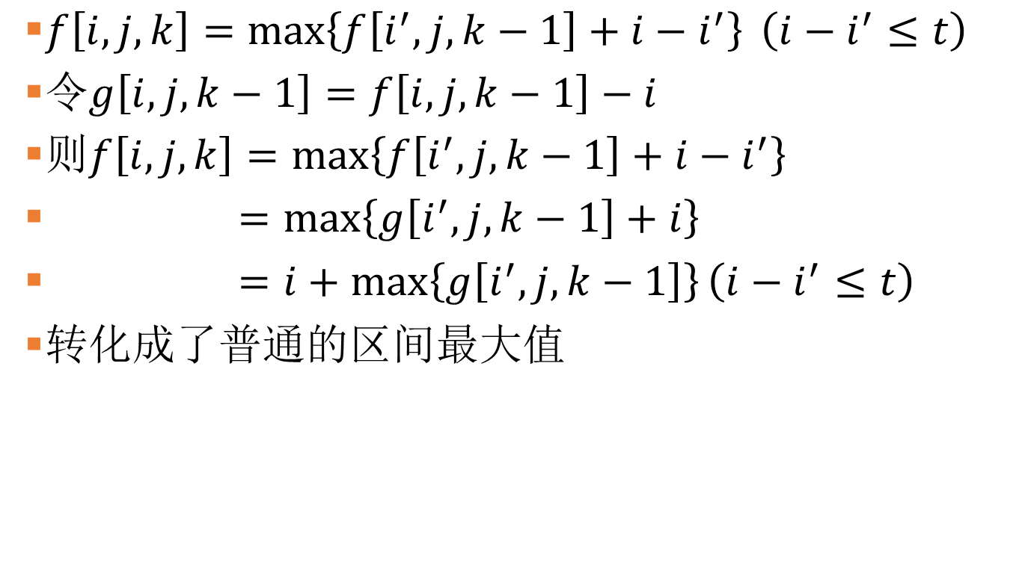
解法 – 方法2
$f\left[i,j,k\right]=\max\left\{f\left[i^{′},j,k−1\right]+i−i^{′}\right\} \left(i−i^{′}≤t\right)$
令$g\left[i,j,k−1\right]=f\left[i,j,k−1\right]−i$
则$f\left[i,j,k\right]=\max\left\{f\left[i^{′},j,k−1\right]+i−i^{′}\right\}$
$=\max\left\{g\left[i^{′},j,k−1\right]+i\right\}$
$=i+\max\left\{g\left[i^{′},j,k−1\right]\right\}\left(i−i^{′}≤t\right)$
转化成了普通的区间最大值

Slide 27
多重背包问题
http://acm.hdu.edu.cn/showproblem.php?pid=2191
有N种物品和一个容量为V的背包。第i种物品最多有n[i]件可用，每件体积是c[i]，价值是w[i]。求解将哪些物品装入背包可使这些物品的体积总和不超过背包容量，且价值总和最大。
N <= 100，V <= 50000，Ci <= 200
链接中的题目数据范围更小

Slide 28
方法一
直接转化为01背包DP
O(∑n[i] * V)
足够AC链接中的原题

Slide 29
方法二
将n_{i}件物品拆成log(n_{i})份
1，2，4，8……2^{k}，n_{i}-2^{k}
01背包
O(∑(log n_{i}) * V)

Slide 30
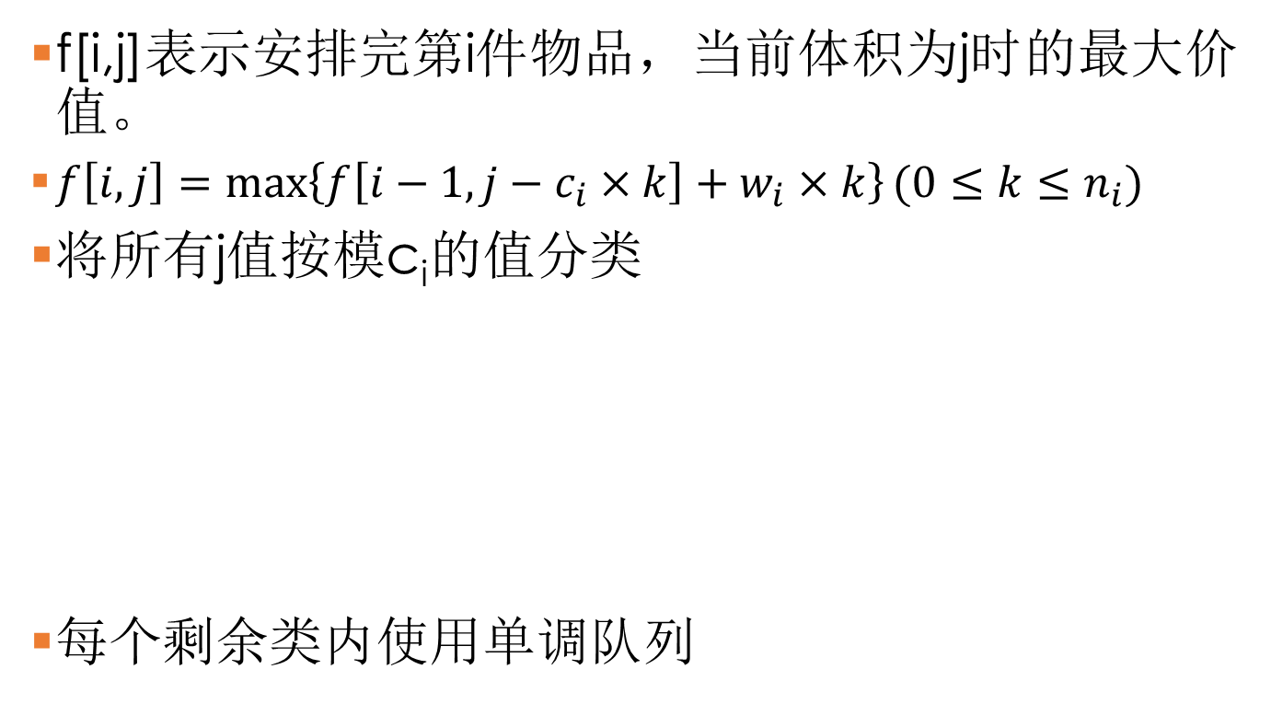
方法三
f[i,j]表示安排完第i件物品，当前体积为j时的最大价值。
$f\left[i,j\right]=\max\left\{f\left[i−1,j−c_{i}×k\right]+w_{i}×k\right\}(0≤k≤n_{i})$
将所有j值按模c_{i}的值分类
每个剩余类内使用单调队列
0 | 1 | 2 | 3 | 4 | 5 | 6 | 7 | 8 | 9

Slide 31
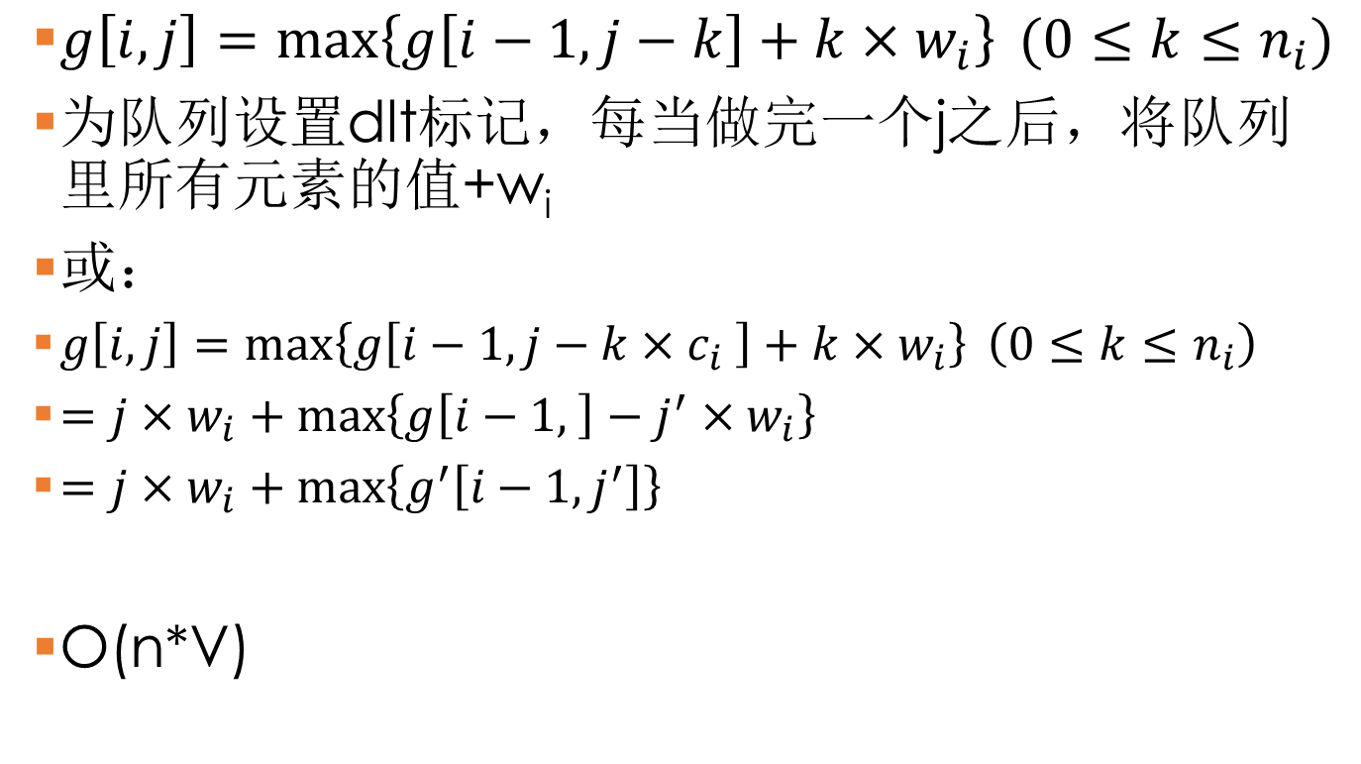
方法三
$g\left[i,j\right]=\max\left\{g\left[i−1,j−k\right]+k×w_{i}\right\} (0≤k≤n_{i})$
为队列设置dlt标记，每当做完一个j之后，将队列里所有元素的值+w_{i}
或：
$g\left[i,j\right]=\max\left\{g\left[i−1,j−k×c_{i} \right]+k×w_{i}\right\} \left(0≤k≤n_{i}\right)$
$=j×w_{i}+\max\left\{g\left[i−1, \right]−j^{′}×w_{i}\right\}$
$=j×w_{i}+\max\left\{g^{′}\left[i−1,j^{′}\right]\right\}$
O(n*V)

Slide 32
Trie

Slide 33
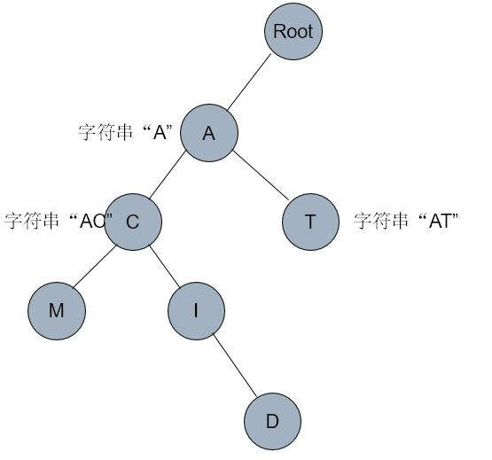
一棵trie树示例
3个单词
ACM
ACID
AT

Slide 34
建立trie树
初始时只有一个根节点
设置当前节点指针i，初始指向根节点
加入单词A时，依次检查每一位字母
对于第i位字母x，如果i节点没有x对应的儿子节点，则新建立一个
将指针i移动到x对应的子节点上
当遍历完单词A的每个字母后，在i指向的节点上打上“结尾标记”
  at，ate

Slide 35
在trie中查找单词
设置当前节点指针i，初始指向根节点
对于单词A的每位字母x，如果i没有x对应的子节点，说明查询失败；否则把i移动到x对应的子节点上
如果顺利遍历完了A的所有字母，查看i指向的节点上有无“结尾标记”，若有，则查询成功，否则查询失败

Slide 36
Trie树的性质
根节点不包含字符，除根节点外每一个节点都只包含一个字符。
从根节点到某一节点，路径上经过的字符连接起来，为该节点对应的字符串。
每个节点的所有子节点包含的字符都不相同。 （要求）

Slide 37
Trie树的性质
空间：
  前缀相同的字串共享相同的祖先节点。
  O（Σlength*字符集大小）
  节省空间？
时间
  查询速度快。
  O（length）

Slide 38
Trie树的性质
Trie的核心思想是空间换时间。利用字符串的公共前缀来降低查询时间的开销以达到提高效率的目的。
字符的种数决定每个节点的出度
采用标记的方法确定是否为字符串。
插入、查找的复杂度均为O(len),len为字符串长度

Slide 39
TRIE例题1
给出n(n<=10000)个备选单词，每个单词由小写字母构成，长度不超过15。
给出m(m<=10000)个在九键输入法上输入的数字串，输出每个数字串可能对应备选单词里的哪些单词

Slide 40
TRIE例题1 – 解法
将每个单词转为数字串后插入到trie中
每个有结尾标记的节点上挂一个链表，记录从根到这个节点的数字串对应的所有可能的单词

Slide 41
TRIE例题2
给出n(<=100000)个单词，每个单词长度<=10，给出m(<=100000)个询问，求以一个给定字符串为前缀的单词有多少个
3个单词：abc,abd,acd
以ab为前缀的单词有2个

Slide 42
TRIE例题2 – 解法
建立trie树
求出每棵子树中有多少个结尾标记
询问时找到该前缀对应的节点（如果找不到则答案为0），输出以这个节点为根的子树中有多少个结尾标记即可

Slide 43
TRIE例题3
给出n个数，m次操作
每次操作加入一个新数，或询问小于指定值C的数有多少个
n<=100000
数字大小<=10⁹

Slide 44
TRIE例题3 – 解法
平衡树？set？
  trie也能做
将数字转成二进制，插入trie中。高位优先
如何在trie中求有多少个数不超过C？
从根往下走，如果C的当前位为1，则ans+=当前节点的0子节点的size，并移动到1子节点；否则直接移动到0子节点
O(n*32)

Slide 45
线段树

Slide 46
两类线段树
不打标记
打标记
主要讲带标记线段树

Slide 47
标记线段树模板级例题：
Ahoi2009 维护序列
有长为N的数列。有如下三种操作形式：
(1)把数列中的一段数全部乘一个值
(2)把数列中的一段数全部加一个值
(3)询问数列中的一段数的和，由于答案可能很大，你只需输出这个数模P的值。
共M次操作
N,M<=100000，数值<=10⁹

Slide 48
标记的意义
[l,r]上的标记表示我们要对区间[l,r]内的元素统一做某些操作，但是还留着没做
通过标记应该能直接算出修改后区间的某些整体信息
标记需要支持合并
原则：查询/修改一个区间之前，都要把当前区间上的标记下放（合并）到子区间上去

Slide 49
标记线段树的解法模板
做打标记线段树题只需要解决5个问题即可：
  1. 每个区间上需要记哪些值？
  2. 需要哪些标记？
  3. 如何叠加标记？
    在已有标记的区间上增加新的标记
  4. 如何应用标记？
    标记上记录的修改如何应用到区间上
  5. 如何合并区间？
    用两个子区间上记录的值计算出本区间的值
    （另外需要解决长为1的区间上的值如何计算的问题，一般比较简单）

Slide 50
如何对区间[x,y]执行修改
写法有好多种，此页仅作为参考
假设当前区间是[l,r]
0. 令k=(l+r)/2
1. 如果[l,r]上有标记：
  1.1. 如果l!=r，下放标记到子区间[l,k]，[k+1,r]
  1.2. 清除[l,r]上的标记
2. 如果[l,r]完全落在[x,y]内，在[l,r]上留下标记，退出
3. 如果[l,k]部分落在[x,y]内，递归修改[l,k]
4. 如果[k+1,r]部分落在[x,y]内，递归修改[k+1,r]

Slide 51
如何查询区间[x,y]执行修改
维护一个当前答案区间ans，初始为空区间
  ans就像线段树里的区间一样，记所有该记的东西，但没有标记
假设当前区间是[l,r]
0. 令k=(l+r)/2
1. 如果[l,r]上有标记：
  1.1. 如果l!=r，下放标记到子区间[l,k]，[k+1,r]
  1.2. 清除[l,r]上的标记
2. 如果[l,r]完全落在[x,y]内，则合并ans和[l,r]
  合并方法和线段树合并两个子区间的方法一样
3. 如果[l,k]部分落在[x,y]内，递归查询[l,k]
4. 如果[k+1,r]部分落在[x,y]内，递归查询[k+1,r]

Slide 52
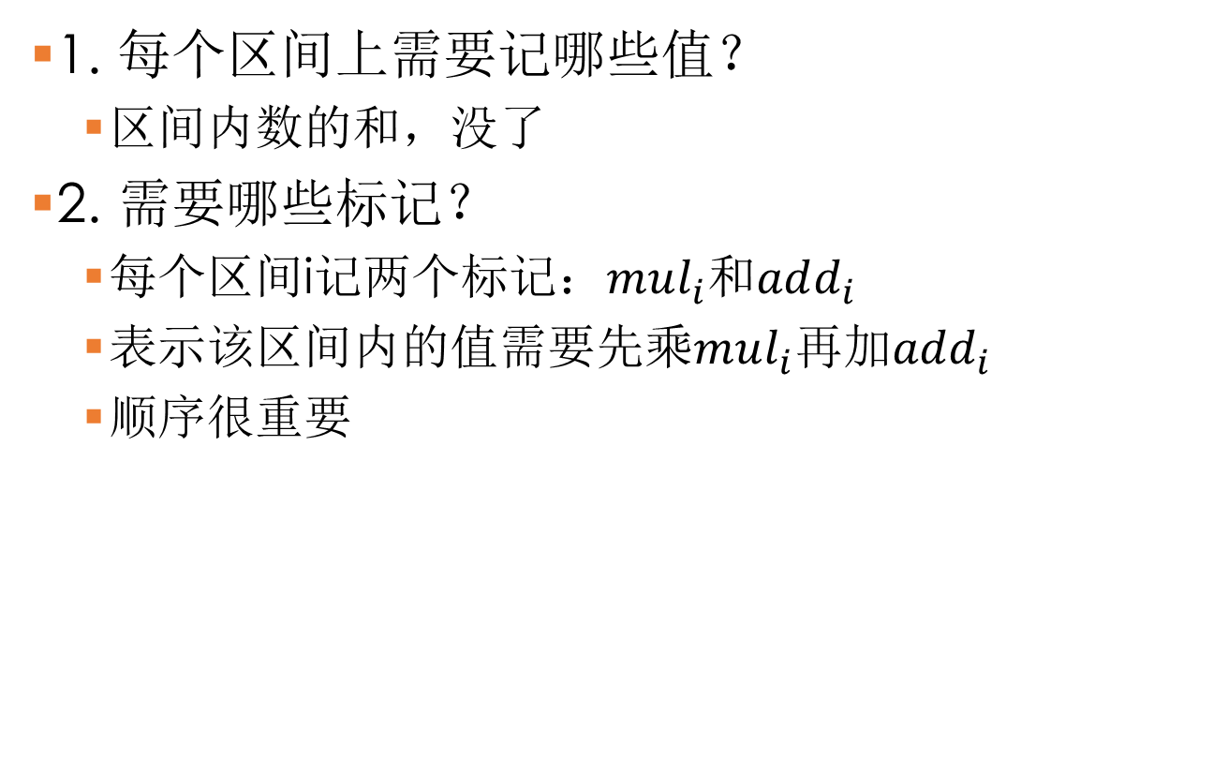
解法
1. 每个区间上需要记哪些值？
  区间内数的和，没了
2. 需要哪些标记？
  每个区间i记两个标记：$mul_{i}$和$add_{i}$
  表示该区间内的值需要先乘$mul_{i}$再加$add_{i}$
  顺序很重要

Slide 53
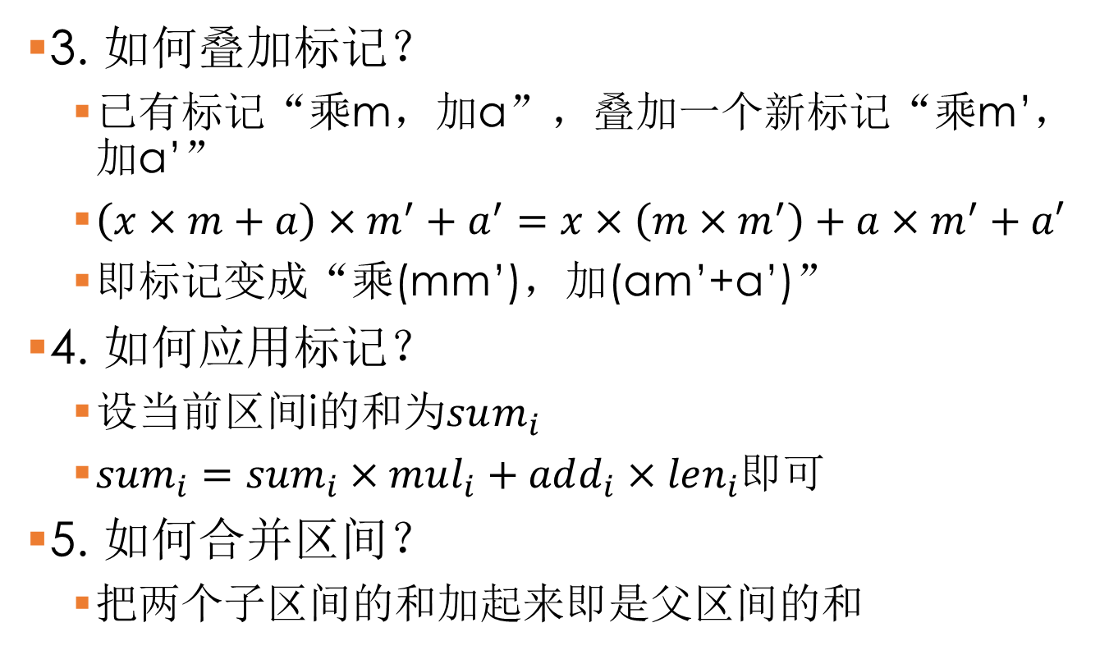
解法
3. 如何叠加标记？
  已有标记“乘m，加a”，叠加一个新标记“乘m’，加a’”
  $\left(x×m+a\right)×m^{′}+a^{′}=x×\left(m×m^{′}\right)+a×m^{′}+a′$
  即标记变成“乘(mm’)，加(am’+a’)”
4. 如何应用标记？
  设当前区间i的和为$sum_{i}$
  ${sum}_{i}={sum}_{i}×mul_{i}+add_{i}×len_{i}$即可
  5. 如何合并区间？
  把两个子区间的和加起来即是父区间的和

Slide 54
扫描线
一类给问题建模的思路

Slide 55
Atlantis
http://acm.hdu.edu.cn/showproblem.php?pid=1542
给出N个矩形，长宽平行于坐标轴，求它们的面积并
原题范围：
1<=n<=100，0<=坐标<=100000，坐标可能是小数

Slide 56
坐标是小数怎么办？
离散化
0.5 3 8 20 ➔ 1 2 3 4
记录每个编号对应的原来的值是多少

Slide 57
思路
离散化后的值将整个图形分成2n列
按纵坐标从小到大的顺序处理每个矩形的上下边界
记录每列被多少个矩形覆盖
遇到下边界：区间+1
遇到上边界：区间-1
每次计算相邻两个横向边界间夹着的面积
  高度*被覆盖的宽度
  被覆盖的宽度 = 权值>0的列的宽度总和

Slide 58
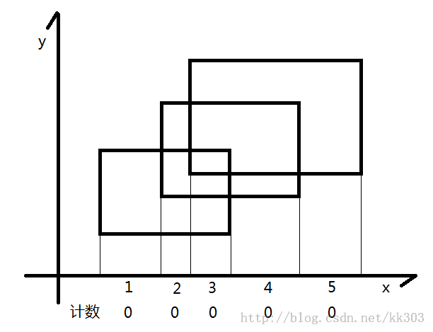
图形化演示

Slide 59
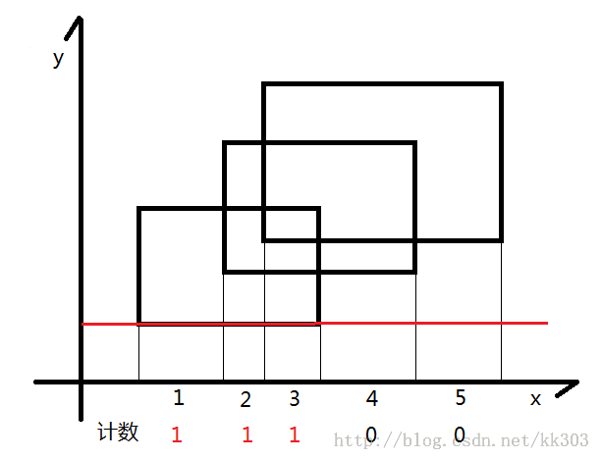
图形化演示

Slide 60
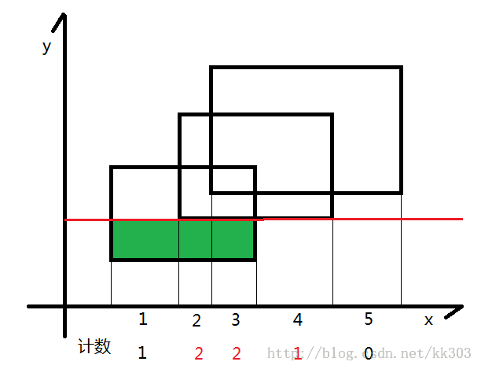
图形化演示

Slide 61
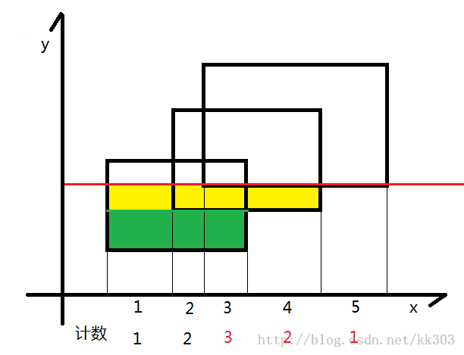
图形化演示

Slide 62
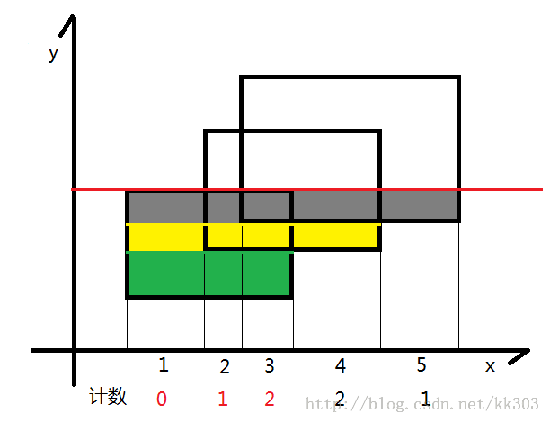
图形化演示

Slide 63
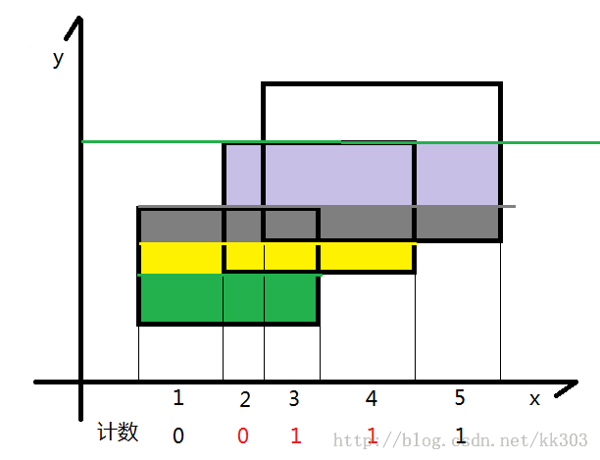
图形化演示

Slide 64
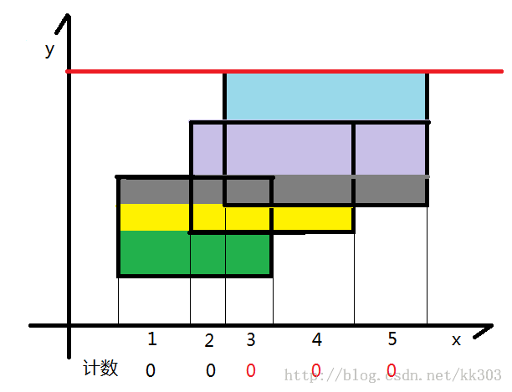
图形化演示

Slide 65
如何维护权值>0的列的宽度总和
列的权值：该列被多少个矩形覆盖
1. 每个区间上需要记哪些值？
  min：当前区间内的最小权值
  summin：当前区间内权值=min的列的宽度和
为什么要维护最小权值？
  任何时候，最小权值一定>=0
  当区间最小权值min=0时，summin的值即为区间内没有被覆盖的列的总宽度
    总长度-summin即为被覆盖的列的总宽度
  当区间最小权值min>0时，说明所有列都被覆盖

Slide 66
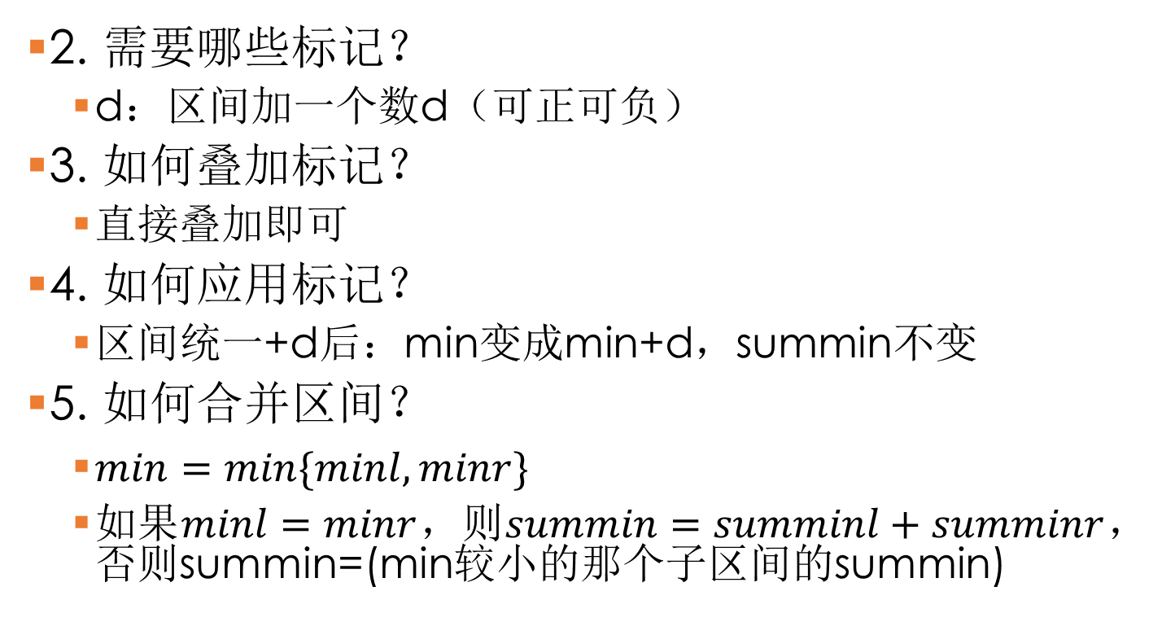
如何维护权值>0的列的宽度总和
2. 需要哪些标记？
  d：区间加一个数d（可正可负）
3. 如何叠加标记？
  直接叠加即可
4. 如何应用标记？
  区间统一+d后：min变成min+d，summin不变
5. 如何合并区间？
  $\min{=min⁡\{minl, minr\}}$
  如果$minl=minr$，则$summin=summinl+summinr$，否则summin=(min较小的那个子区间的summin)

Slide 67
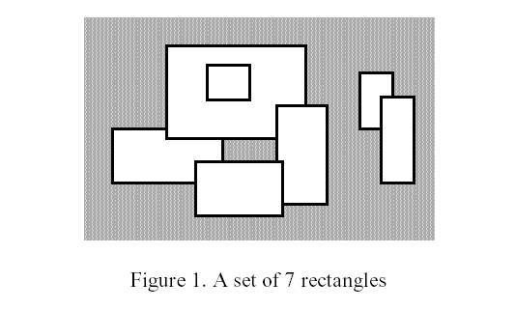
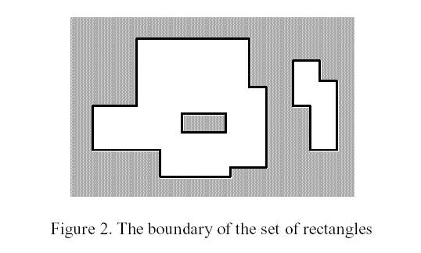
Picture
http://acm.hdu.edu.cn/showproblem.php?pid=1828
给出N个矩形，长宽平行于坐标轴，求它们的周长并
如果两个矩形的边缘重叠，该部分不计入周长
原题范围：
1<=n<=5000，-10000<=坐标<=10000

Slide 68
思路
坐标范围小且是整数，可以不离散化
分别统计横向/纵向的轮廓周长
解法类似上一题
区间+1/-1之前，先询问该区间内已被覆盖的列宽度
边缘重叠部分不计入周长怎么处理？
  注意顺序，纵坐标相同时，优先处理下边界

Slide 69
SCOI2011 棘手的操作
有N个节点，标号从1到N，这N个节点一开始相互不连通。第i个节点的初始权值为a[i]，接下来有如下一些操作：
U x y: 加一条边，连接第x个节点和第y个节点
A1 x v: 将第x个节点的权值增加v
A2 x v: 将第x个节点所在的连通块的所有节点的权值都增加v
A3 v: 将所有节点的权值都增加v
F1 x: 输出第x个节点当前的权值
F2 x: 输出第x个节点所在的连通块中，权值最大的节点的权值
F3: 输出所有节点中，权值最大的节点的权值
N,Q<=300000，-1000<=v<=1000

Slide 70
如何维护连通性？
从要求的操作上来看，图的结构并不重要
  只有加边没有删边
只需要知道当前哪些点是连成一片的即可
用并查集模拟一遍加边的过程
将一个联通块内的点用链表串起来
合并两个联通块时，将一个链表接到另一个链表的后面（顺序无所谓）
加完边后所有点被串成一条链

Slide 71

如何维护连通性？
加完边后所有点被串成一条链
固定每个点在链中的位置
重新模拟一遍加边的过程
此时一个联通块一定是连续的一个区间
按正常线段树做法维护单点加、区间加、区间最大值即可
如何知道一个点现在所在的连通块是哪个区间？
  大学里某数学老师又云：
    闭上眼睛想一想就知道了

Slide 72
JSOI2009 等差数列
给定一个长度为N的数列，初始时第i个数为vi。 有两种操作：
(1)A s t a b
  在序列的[s,t]区间上加上初值为a，步长为b的等差数列。即v_{i}变为v_{i}+a+b*(i-s)
(2)B s t
  询问当前序列的[s,t]区间最少能划分成几段，使得每一段都是等差数列。
N,Q <= 10⁵

Slide 73
转化
等差数列不好处理
将原序列差分，[l,r]是等差数列➔[l,r-1]全部相等
询问[l,r]区间最少能划分成几段等差数列➔询问[l,r-1]有几段连续相等的子序列
区间[l,r]加一个等差数列➔区间[l,r-1]加同一个数，再单点修改第l-1和第r个数

Slide 74
解法
维护差分后的数列
答案=有几段连续相同的数
长为1的连续段应该删掉
但是区间头尾的长为1的连续段不能删
连续两个长为1的连续段不能同时删掉
每个区间维护[l,r]，[l+1,r]，[l,r-1]3段内，在上述要求下有几段连续相同的数（除了头尾长度为1的连续段不能删以外）
合并两个区间时，如果结合点有落单的长为1的连续段，可以判断出该段到底舍弃还是不舍弃
根据判断结果，选择应该取上述3段的哪段的答案进行合并

Slide 75
拓展
如果操作改成：
  区间加一个等差数列
  区间求和
不差分也可以强行做
设计什么标记？
标记如何下放？

Slide 76
SHOI2008 堵塞的交通
整个国家的交通系统可以被看成是一个2行C列的矩形网格，网格上的每个点代表一个城市，相邻的城市之间有一条道路。每条道路有的时候会连通有的时候会断开。你的任务是根据当前的交通情况回答查询的问题。信息有两种：
Close r1 c1 r2 c2：城市(r1,c1)和(r2,c2)之间的道路被堵塞了，保证它们是相邻的
Open r1 c1 r2 c2：城市(r1,c1)和(r2,c2)之间的道路被疏通了，保证它们是相邻的
Ask r1 c1 r2 c2：询问城市(r1,c1)和(r2,c2)是否连通。
C,Q<=100000

Slide 77
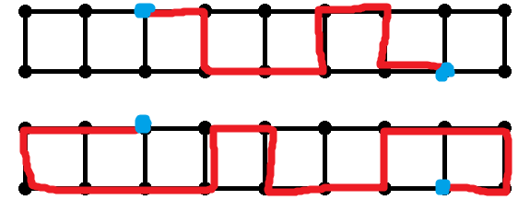
解法
线段树题可以很麻烦
  维护的信息多
  需要分类讨论的情况多
两个点之间的路径可能有如下几种形态：
即：向左绕一下（或者不绕），在中间上下扭动若干次，再向右绕一下（或者不绕），最后到达终点

Slide 78
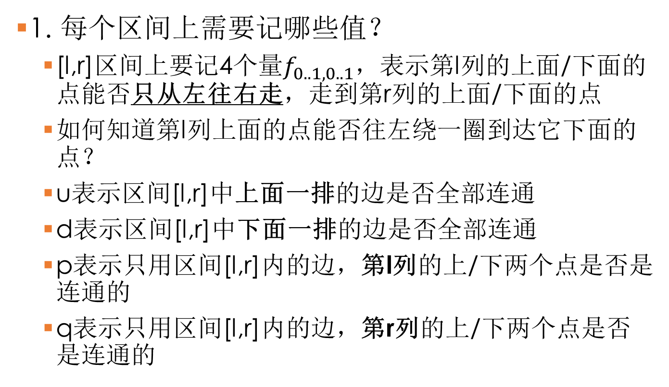
回到线段树模板五问
1. 每个区间上需要记哪些值？
  [l,r]区间上要记4个量$f_{0..1,0..1}$，表示第l列的上面/下面的点能否只从左往右走，走到第r列的上面/下面的点
  如何知道第l列上面的点能否往左绕一圈到达它下面的点？
  u表示区间[l,r]中上面一排的边是否全部连通
  d表示区间[l,r]中下面一排的边是否全部连通
  p表示只用区间[l,r]内的边，第l列的上/下两个点是否是连通的
  q表示只用区间[l,r]内的边，第r列的上/下两个点是否是连通的

Slide 79
回到线段树模板五问
2. 需要哪些标记？
  不需要
3. 如何叠加标记？
4. 如何应用标记？

Slide 80
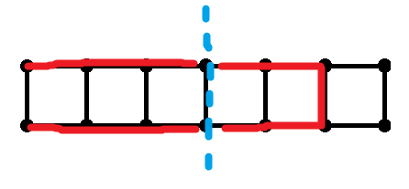
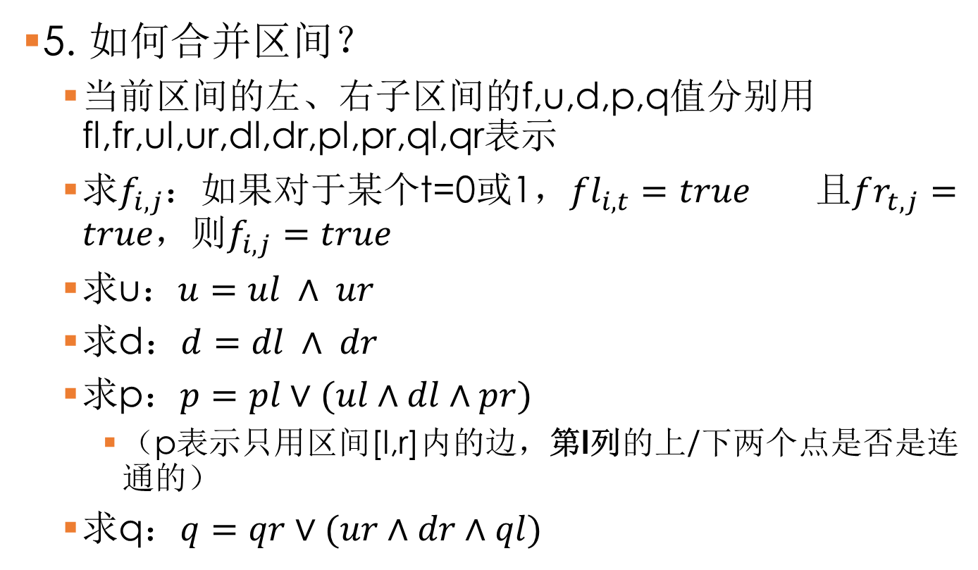
回到线段树模板五问
5. 如何合并区间？
  当前区间的左、右子区间的f,u,d,p,q值分别用fl,fr,ul,ur,dl,dr,pl,pr,ql,qr表示
  求$f_{i,j}$：如果对于某个t=0或1，${fl}_{i,t}=true$ 且$fr_{t,j}=true$，则$f_{i,j}=true$
  求u：$u=ul ∧ ur$
  求d：$d=dl ∧ dr$
  求p：$p=pl∨(ul∧dl∧pr)$
    （p表示只用区间[l,r]内的边，第l列的上/下两个点是否是连通的）
  求q：$q=qr∨(ur∧dr∧ql)$
ul
pr
dl

Slide 81
另解
  如何知道第l列上面的点能否往左绕一圈到达它下面的点？有另一种维护方法

Slide 82
BZOJ2962 序列操作
有一个长度为n的序列，有三个操作：
1.I a b c，表示将[a,b]这一段区间的元素集体增加c
2.R a b，表示将[a,b]区间内所有元素变成相反数
3.Q a b c，表示询问[a,b]这一段区间中所有选择c个数的乘积的和mod 19940417的值。
n，q<=50000, 1<=c<=20。

Slide 83
选择c个数的乘积的和
4个数：1, 2, 3, 4
c=2
1*2 + 1*3 + 1*4 + 2*3 + 2*4 + 3*4 = 35

Slide 84
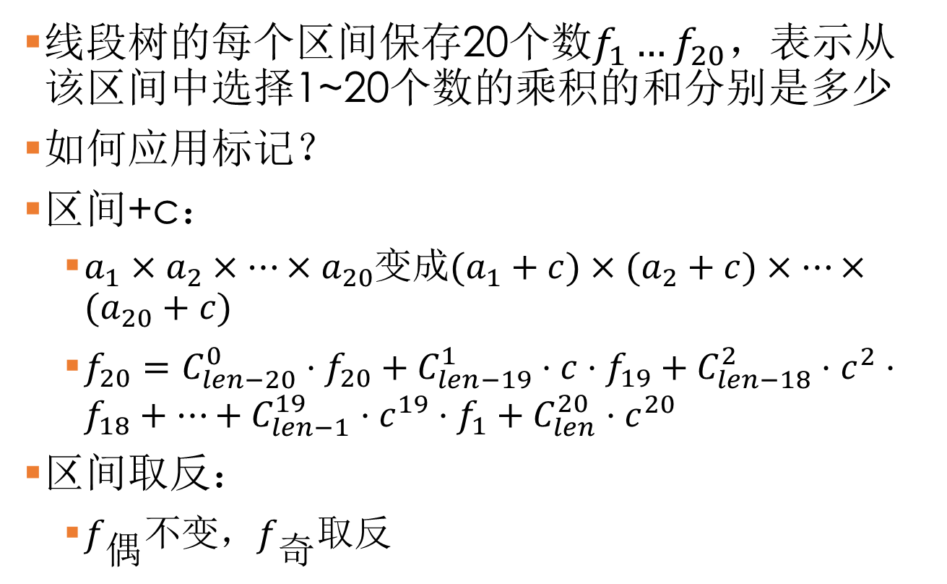
解法
线段树的每个区间保存20个数$f_{1}…f_{20}$，表示从该区间中选择1~20个数的乘积的和分别是多少
如何应用标记？
区间+c：
  $a_{1}×a_{2}×…×a_{20}$变成$(a_{1}+c)×(a_{2}+c)×…×(a_{20}+c)$
    $f_{20}=C_{len−20}^{0}⋅f_{20}+C_{len−19}^{1}⋅c⋅f_{19}+C_{len−18}^{2}⋅c^{2}⋅f_{18}+…+C_{len−1}^{19}⋅c^{19}⋅f_{1}+C_{len}^{20}⋅c^{20}$
区间取反：
  $f_{偶}$不变，$f_{奇}$取反

Slide 85
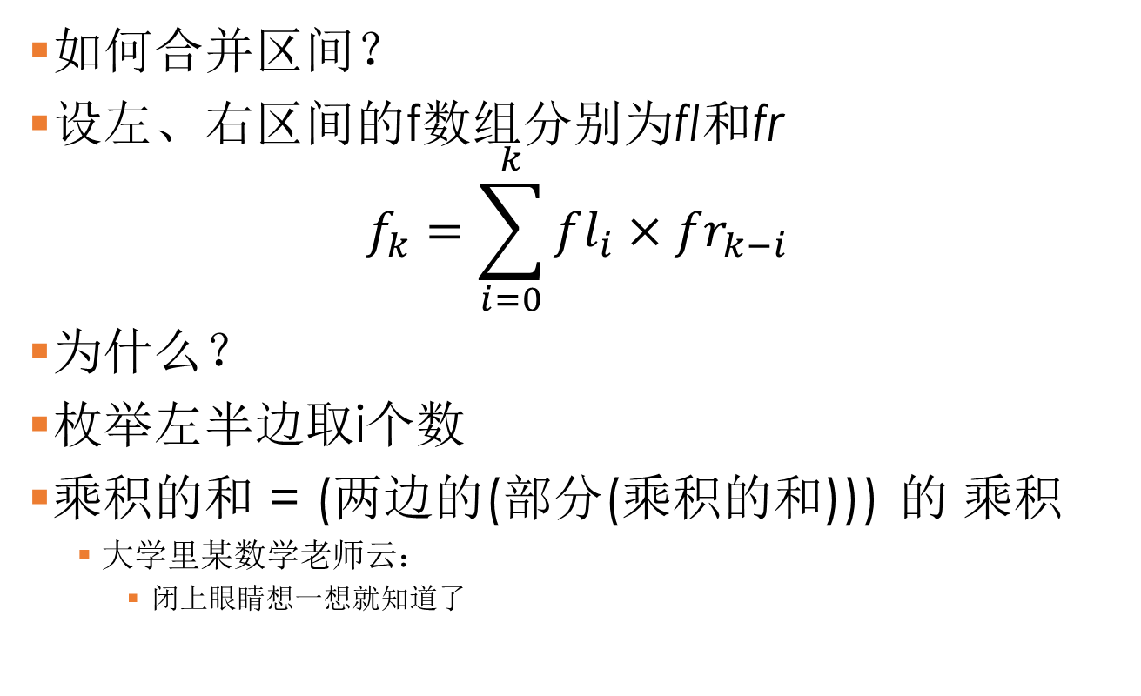
解法
如何合并区间？
设左、右区间的f数组分别为fl和fr
$$f_{k}=\sum_{i=0}^{k}{fl_{i}×fr_{k−i}}$$
为什么？
枚举左半边取i个数
乘积的和 = (两边的(部分(乘积的和))) 的 乘积
  大学里某数学老师云：
    闭上眼睛想一想就知道了

Slide 86
JSOI2008 Blue Mary开公司
两种操作：
Add x1 y1 x2 y2：增加一条(x1,y1)连向(x2,y2)的线段，x1<x2
Query k：求直线x=k与所有线段的交点中，最靠上的交点
原题是此题的弱化版

Slide 87
思路
线段树的神奇用法
“标记永久化”
每个区间保留一个线段，它是所有覆盖了该区间的线段中，中点最靠上的线段
真· 线段树

Slide 88
如何加一条线段
把输入线段砍成长为2的幂次的小区间，放到线段树对应位置上
对于每个小区间：
如果一条线段碾压另一条，则将高的那条记录在当前区间上，结束递归
如果新线段的中点比原线段的中点高，则用新线段替代原线段，并将原线段较高的半边继续下放
如果新线段的中点比原线段的中点低，则将新线段较高的半边继续下放

Slide 89
如何查询x=k上最高的线段
对于线段树上覆盖了点x=k的区间（共logn）个，询问每个区间上记录的线段在x=k处的高度，取最大值输出

Slide 90
复杂度？
插入O(log²n)
询问O(logn)

Slide 91
BZOJ3938 Robot
有n只机器人放在一条数轴上，一开始第i只机器人在ai的位置上静止。有两类操作，每个操作都会附带一个该操作发生的时间ti：
Command ki xi，表示第ki个机器人的速度变为向数轴正方向每秒移动xi格（xi可为负）
query，则你需要输出当前离原点最远的机器人有多远

Slide 92
解法
每个机器人的时间-位移曲线是一条折线
预处理出所有折线，将折线拆成线段
用上一题的方法解即可

Slide 94
可持久化线段树
在对线段树做了一定修改以后，还可以同时保留修改前的线段树的模样
“历史版本”
可持久化数据结构是一个深不见底的坑
讲课内容作为一个引子

Slide 95
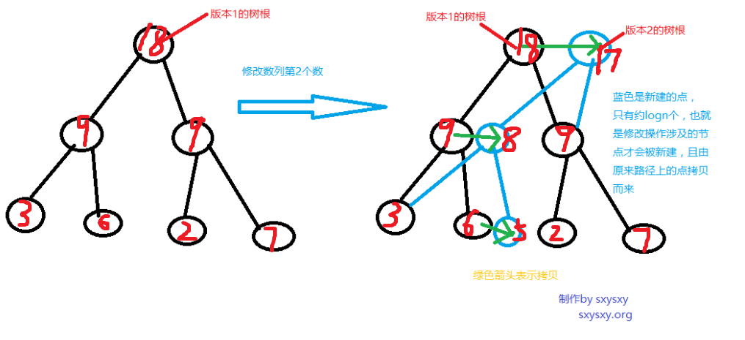
单点修改可持久化线段树写法
单点修改只涉及修改logn个树上的节点
重复利用以前的线段树的节点

Slide 96
区间第K大
http://acm.hdu.edu.cn/showproblem.php?pid=2665
给出一个长为N的数列
M次询问，每次询问一个区间[l_{i},r_{i}]内第K_{i}大的数
N,M <= 10⁵
数字<=10⁹

Slide 97
解法
离散化
建立“权值线段树”
  [l,r]区间保存权值落在[l,r]之间的数有多少个
  普通的求区间和线段树
初始线段树全0
从左到右，加入序列中的每个数
每新加一个数就新增一棵线段树
从左到右第i棵树中的每个节点[l,r]保存的是：原序列前i个数中，权值落在[l,r]中的数有多少个

Slide 98
解法
从左到右第i棵树中的每个节点[l,r]保存的是：原序列前i个数中，权值落在[l,r]中的数有多少个
如果同时查询i，j两棵树？(i<j)
可以知道前i个数中权值在[l,r]之内的数有几个
可以知道前j个数中权值在[l,r]之内的数有几个
相减
可以知道第i+1到第j个数中，权值在[l,r]之内的数有几个！
  [i+1，j]可以是任意区间

Slide 99
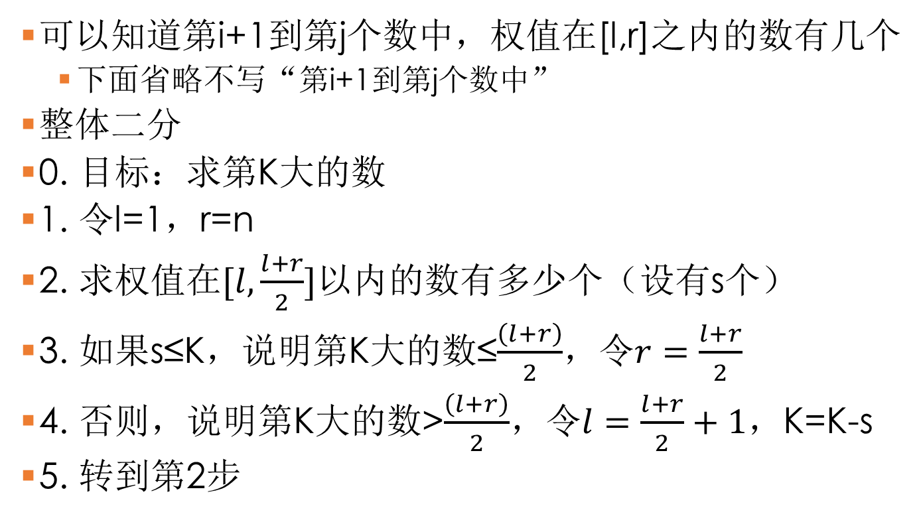
解法
可以知道第i+1到第j个数中，权值在[l,r]之内的数有几个
  下面省略不写“第i+1到第j个数中”
整体二分
0. 目标：求第K大的数
1. 令l=1，r=n
2. 求权值在$[l,\frac{l+r}{2}]$以内的数有多少个（设有s个）
3. 如果s≤K，说明第K大的数≤$\frac{\left(l+r\right)}{2}$，令$r=\frac{l+r}{2}$
4. 否则，说明第K大的数>$\frac{\left(l+r\right)}{2}$，令$l=\frac{l+r}{2}+1$，K=K-s
5. 转到第2步

Slide 100
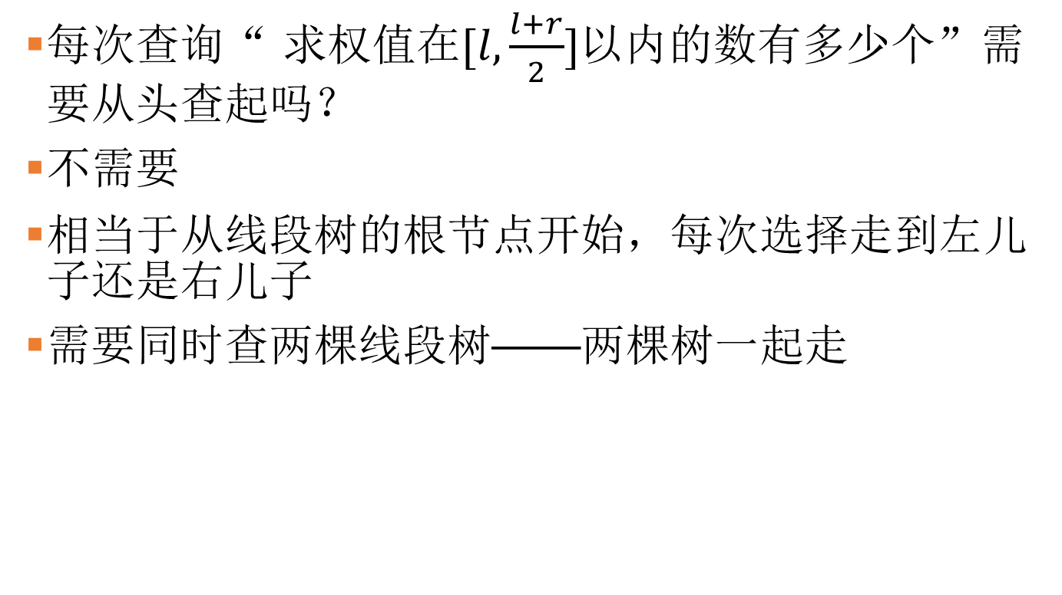
实现方法
每次查询“ 求权值在$[l,\frac{l+r}{2}]$以内的数有多少个”需要从头查起吗？
不需要
相当于从线段树的根节点开始，每次选择走到左儿子还是右儿子
需要同时查两棵线段树——两棵树一起走

Slide 101
BZOJ2588 Count on a tree
给定一棵N个节点的树，每个点有一个权值
对于M个询问(u,v,k)，你需要回答u xor lastans和v这两个节点间第K小的点权。
  其中lastans是上一个询问的答案，初始为0，即第一个询问的u是明文。
N,M<=100000

Slide 102
解法
序列上端点相减可以得到一个区间
如何得到树上两点之间的路径？
每个点新建一棵线段树，代表从根到它路径上所有点的权值构成的权值线段树
u~v的路径=u-lca+v-lca+<lca单点>
三棵线段树一起查询
整体二分，算法同上题
root
LCA
u
v

Slide 103
最长不降子序列
有一棵树，初始时只有根节点
节点带权值
每次操作为一个节点加一个儿子，并求从根到它的路径上的最长不降子序列的长度
N<=100000

Slide 104
解法 – 简化问题
如何用线段树求普通序列的最长不降子序列？
DP：f[i] = max{f[j] | a[j]<=a[i]} +1
求区间[0,a[i]]内的最大权值
将位置a[i]的值修改为f[i]
线段树的区间最大值/单点修改

Slide 105
解法
可持久化
结合上一道题的做法，新增节点的时候，以它的父亲的线段树为基础，新建一棵线段树即可

Slide 106
拓展
不用可持久化线段树能做吗？
先不回答询问，把整棵树建出来
DFS整棵树
向下走时，线段树该怎么修改就怎么改
回溯时，执行到达这个点时做的操作的逆操作
需要记下来每个点对线段树作了什么操作

Slide 107
平衡树

Slide 108
平衡树能用来做什么
维护序列的信息
单点/区间修改
单点/区间查询
单点插入
线段树能做的平衡树都能做
线段树不支持动态插入元素
  除非离线

Slide 109
引子 – 二叉排序树
一棵二叉树
每个节点有0、1或2个子节点
每个节点记录了一个权值
每个节点满足：
  自身权值>=左子树中所有点的权值
  自身权值<=右子树中所有点的权值
支持：
  动态插入节点
  查询权值第k大的节点

Slide 110
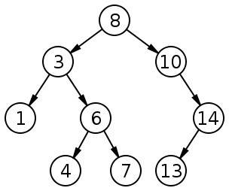
二叉排序树 – 示例

Slide 111
二叉排序树 – 功能
动态插入节点
查询权值第k大的节点
如果把所有节点按权值从小到大排序，一棵子树就对应了序列的一个区间
维护子树信息相当于维护区间信息
子树和 → 区间和
子树最大值 → 区间最大值
……

Slide 112
二叉排序树 – 实现
查询、插入操作都可以通过从树根开始，沿着左儿子/右儿子走一遍，直到叶子节点的过程实现
插入新节点后需要更新从根到它的路径上的节点的信息

Slide 113
二叉排序树 – 维护区间信息
线段树维护区间信息时，通过合并两个子区间的信息获得大区间的信息
二叉排序树维护区间信息时，通过合并两个子树对应的区间的信息，外加根节点单点的信息，获得整棵树对应的区间的信息
update(k) 示例：
int update(int k) {
sum[k] = sum[l[k]] + sum[r[k]] + v[k];
size[k] = size[l[k]] + size[r[k]] + 1;
Min[k] = min(Min[l[k]], Min[r[k]]);
Min[k] = min(Min[k], v[k]);
}

Slide 114
二叉排序树 – 插入
void insert(int k) {
if (v[x] < v[k]) {
if (l[k] == nul) {
l[k] = x;
fa[x] = k;
} else insert(l[k]);
} else {
if (r[k] == nul) {
r[k] = x;
fa[x] = k;
} else insert(r[k]);
}
update(k);
}
v[k]：节点k的权值
x：新插入的点
l[k]：k的左儿子
r[k]：k的右儿子
fa[k]：k的父亲
update(k)：更新以k为根的子树的信息

Slide 115
二叉排序树 – 查询
int get(int k) {
if (size[l[k]]+1 == x) {
return k;
}
if (size[l[k]]+1 < x) {
x -= size[l[k]]+1;
return get(r[k]);
} else {
return get(l[k]);
}
}
x：查询第x大的权值
l[k]：k的左儿子
r[k]：k的右儿子
size[k]：以k为根的子树大小

Slide 116
二叉排序树 – 单点删除？
可以做
比较烦
不重要

Slide 117
二叉排序树 – 总结
实现非常简单
功能强大
可惜复杂度不靠谱

Slide 118
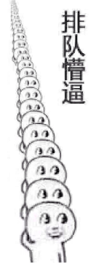
二叉排序树 – 最坏情况复杂度
如果操作为：
  插入1
  插入2
  插入3
  ……
  插入n
退化成一条链
O(n²)

Slide 119
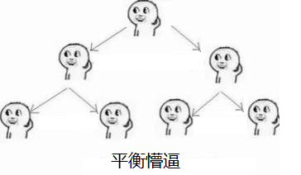
怎么办？
平衡树
在满足排序二叉树一切性质的前提下，调整二叉树的结构，使得每次操作不那么费时

Slide 120
平衡
7
以下两棵二叉排序树等价：
第二棵更平衡
6
5
4
4
3
2
6
2
1
3
5
7
1

Slide 121
旋转
旋转操作可以在保持每个节点满足：
  自身权值>=左子树中所有点的权值
  自身权值<=右子树中所有点的权值
的情况下，调整节点之间的位置关系

Slide 122
左旋
对权值为4的点作左旋操作
2可能是“？”的左儿子或右儿子
?
?
2
4
1
4
2
5
3
5
1
3

Slide 123
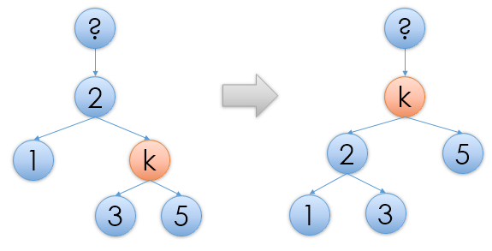
左旋 – 代码
void lturn(int k) {
ft = fa[k];
gf = fa[ft];
if (isleft(ft)) l[gf]=k;
else r[gf]=k;
fa[k] = gf;
fa[ft] = k;
r[ft] = l[k];
l[k] = ft;
fa[r[ft]] = ft;
update(ft);
update(k);
}
k：被转的节点
fa[k]：k的父节点
l[k]：k的左儿子
r[k]：k的右儿子
ft：father，k的父亲节点
gf：grandfather，k的祖父节点
update(k)：更新以k为根的子树的信息
#define isleft(k) (l[fa[k]]==(k))

Slide 124
右旋
对权值为2的点作右旋操作
4可能是“？”的左儿子或右儿子
?
?
4
2
2
5
1
4
1
3
3
5

Slide 125
如何旋转？
如何恰当地应用旋转操作来达到平衡的目的？
treap：
  根据节点的随机权值大小关系决定是否旋转
splay：
  将每次查询、修改过的点旋转到整棵树的树根
  双旋操作：根据自身、父亲、祖父三个点的位置关系决定如何旋转
    能将长链折叠得更短

Slide 126
treap
treap = tree + heap
二叉排序树 + 堆
树上的每个结点x都有两个数据：
  关键值key
  优先级rdm（random），它是一个每个点独立选取的随机数
Treap中节点的key值构成二叉搜索树的同时，rdm值满足堆的性质
  不妨规定为小根堆

Slide 127
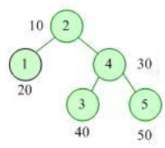
treap
Treap并不是二叉堆，因为二叉堆必须是完全二叉树，而Treap不一定是
圈内值：key
圈外值：rdm

Slide 128
treap – 单点插入
首先按二叉排序树的方式，按key的大小将新节点插入树中
  完成后新节点一定是叶节点
赋予新节点一个随机的rdm值
如果新节点的rdm值<父节点的rdm值，则旋转新节点
  当前节点是左儿子就执行右旋，反之执行左旋

Slide 129
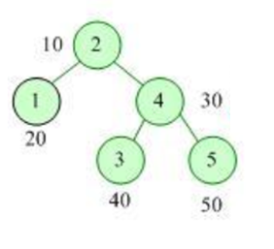
treap – 单点插入 – 例子
圈内值：key
圈外值：rdm

Slide 130
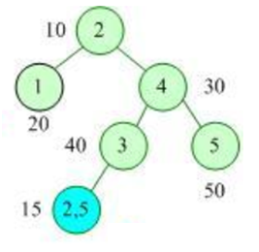
treap – 单点插入 – 例子
圈内值：key
圈外值：rdm
插入新点
  key=2.5
  rdm=15

Slide 131
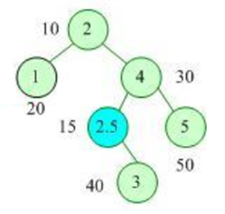
treap – 单点插入 – 例子
圈内值：key
圈外值：rdm
右旋新点

Slide 132
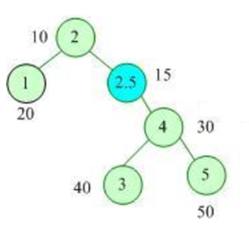
treap – 单点插入 – 例子
圈内值：key
圈外值：rdm
左旋新点

Slide 133
treap – 单点插入 – 代码
insert(k);
rdm[k] = rand();
while (rdm[k]<rdm[fa[k]])
if (isleft(k)) rturn(k);
else lturn(k);

Slide 134
treap – 单点删除
将待删除节点的rdm值赋为inf
通过旋转将其沉到叶子节点
  如果左儿子的rdm < 右儿子的rdm，则左儿子做右旋，否则右儿子左旋
  因为是小根堆
删除之
更新从它到根的路径上所有节点维护的信息

Slide 135
treap – 单点删除 – 例子
把单点插入的例子倒着看一遍

Slide 136
treap – 单点删除 – 代码
rdm[k] = inf;
while (l[k]!=nul || r[k]!=nul) {
if (rdm[l[k]] < rdm[r[k]])
rturn(l[k]);
else lturn(r[k]);
}
if (isleft(k)) l[fa[k]] = nul;
else r[fa[k]] = nul;
//更新信息
for (t=fa[k]; t!=0; t=fa[t]) update(t);

Slide 137
treap – 复杂度
因为优先级rdm值是随机的，因此生成的二叉排序树的期望树高是O(log n)的
因此插入、删除、查找操作均是O(log n)的
原论文：http://faculty.washington.edu/aragon/pubs/rst89.pdf

Slide 138
treap – 初始化
给出一堆值，如何把它们建成一棵treap？
方法1
  从空树开始，执行n次插入操作
  O(nlogn)
方法2
  （假设数据已经有序）
  直接按顺序建成一个二叉堆
  为每个点赋予均匀分布、合理的rdm值
  O(n)

Slide 139
bzoj3224 普通平衡树
您需要写一种数据结构（可参考题目标题），来维护一些数，其中需要提供以下操作：
  1. 插入x数
  2. 删除x数(若有多个相同的数，因只删除一个)
  3. 查询x数的排名(若有多个相同的数，因输出最小的排名)
  4. 查询排名为x的数
  5. 求x的前驱(前驱定义为小于x，且最大的数)
  6. 求x的后继(后继定义为大于x，且最小的数)
3,5,6中x不一定出现在已有的数中

Slide 140
解法
3. 查询x数的排名(若有多个相同的数，因输出最小的排名)
即：输出比x小的数有多少个+1
void query_rank(int k) {
if (k == 0) return;
if (x > v[k]) {
ans += size[l[k]]+1;
query_rank(r[k]);
} else {
query_rank(l[k]);
}
}

Slide 141
解法
5. 求x的前驱(前驱定义为小于x，且最大的数)
void query_pred(int k) {
if (k == 0) return;
if (x > v[k]) {
ans = v[k];
query_pred(r[k]);
} else {
query_pred(l[k]);
}
}

Slide 142
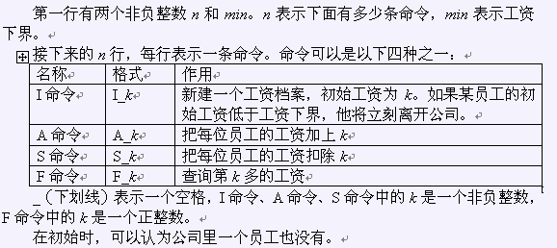
NOI2004 郁闷的出纳员
命令的条数不超过100000，A命令和S命令的总条数不超过100，F命令的条数不超过100000

Slide 143
全体加一个数？
A命令和S命令的总条数不超过100
可暴力
  善良的出题人
也可以直接记一个全局增减标记
但是在座的各位不屑于用暴力

Slide 144
平衡树打标记
平衡树也是可用打标记的
一个点上的标记表示，以该点为根的子树内的所有点都要统一应用一个操作
在访问到一个点时，要保证它自身、左儿子、右儿子上都没有标记
  为什么？
  因为更新信息时需要左儿子和右儿子的信息

Slide 145
平衡树下放标记
类似线段树的下放标记
不同的是，需要额外计算子树树根这个点的信息

Slide 146
平衡树下放标记 – 例子
void tagdown(int t)
{
sum[t] += add[t]*size[t];
v[t] += add[t];
add[l[t]] += add[t];
add[r[t]] += add[t];
add[t] = 0;
}
add[t]：区间加标记
sum[t]：以t为根的子树代表的区间的权值和
size[t]：子树t的大小
l[t]：t的左儿子
r[t]：t的右儿子
v[t]：节点t的权值

Slide 147
带标记的平衡树 – 插入
void insert(int k) {
//更新k时，k的儿子的信息也得是最新的
tagdown(l[k]);
tagdown(r[k]);
if (v[x] < v[k]) {
if (l[k] == nul) {
l[k] = x;
fa[x] = k;
} else insert(l[k]);
} else {
if (r[k] == nul) {
r[k] = x;
fa[x] = k;
} else insert(r[k]);
}
update(k);
}
v[k]：节点k的权值
x：新插入的点
l[k]：k的左儿子
r[k]：k的右儿子
fa[k]：k的父亲
update(k)：更新以k为根的子树的信息

Slide 148
带标记的平衡树 – 插入
插入一个新点后需要旋转怎么办？
因为插入了新点后，从根到它的路径上的所有点以及这些点的儿子上都没有标记，所以可以直接放心大胆地旋转

Slide 149
带标记的平衡树 – 删除
treap删除节点的方式是将它向下转到最底层后删去
向下转前需要保证它下面的子节点上没有标记
void del(k) {
while (l[k]!=nul || r[k]!=nul)
if (rdm[l[k]] < rdm[r[k]]) {
tagdown(l[l[k]]); tagdown(r[l[k]]);
rturn(l[k]);
} else {
tagdown(l[r[k]]); tagdown(r[r[k]]);
lturn(r[k]);
}
if (isleft(k)) l[fa[k]] = 0; else r[fa[k]] = 0;
for (k=fa[k]; k!=0; k=fa[k]) update(k);
}

Slide 150

Ahoi2009 维护序列
有长为N的数列。有如下三种操作形式：
(1)把数列中的一段数全部乘一个值
(2)把数列中的一段数全部加一个值
(3)询问数列中的一段数的和，由于答案可能很大，你只需输出这个数模P的值。
共M次操作
N,M<=100000，数值<=10⁹
为什么又是这题

Slide 151
treap解法
区间标记？
类似线段树的做法，将子树看成区间，找到完全落在大区间里的子树，在其树根上打标记
与线段树不同的是，线段树所有单个元素都在叶子上，平衡树的单个元素分布在整棵树上
需要额外修改若干单点

Slide 152
treap – 区间标记
修改区间[3,7]
红点：打区间标记
黄点：单点修改
4
2
6
1
3
5
7

Slide 153
treap – 确定子树区间范围
如何确定当前子树是否完全落在原区间内？
需要知道当前子树中编号最小、最大的两个点
平衡树可以插入、删除，如何动态维护编号？
  方法1：给编号打标记
  方法2：维护子树size，推算当前区间的端点

Slide 154
方法1：给编号打标记
在3和4中间插入新元素
原来的4~7变成5~8
  区间加操作
插入新的4
看上去有点奇怪
4
2
6
1
3
5
7
?

Slide 155
方法2：维护子树size，推算当前区间的端点
维护每个子树的size
维护除子树内的点外，在当前点的前面有多少个点。例：
访问到6时，得知除子树内的
点外，在当前点的前面有4个点
6的左子树内有1个点
6的整个子树size=3
因此6为第6个点，
子树对应区间[4+1,4+3]=[5,7]
单点数+区间数是O(logn)级别的
4
2
6
1
3
5
7

Slide 156
JSOI2008 火星人prefix
给出一个字符串。有3种操作：
  询问Q x y：计算该字符串中第x个字符开始的字串，与该字符串中第y个字符开始的字串，两个字串的公共前缀的长度。
  修改R x d：将字符串中第x个数修改为字符d
  插入I x d：在字符串第x个字符之后插入字符d
操作数<=150,000，字符串长度L自始至终都满足L<=100,000，询问操作的个数不超过10,000个
样例：
madamimadam
7
Q 1 7
Q 4 8
Q 10 11
R 3 a
Q 1 7
I 10 a
Q 2 11
5
1
0
2
1

Slide 157
Rabin-Karp哈希
字符串哈希算法
核心思想：通过比较哈希值是否相等来比较两个字符串是否相等
有概率出错（很小）

Slide 158
Rabin-Karp哈希
字符串x₁ x₂ x₃ … x_{k}
选取基底e，模数mo
将每个字符看做数字（a:1，b:2……）
hash = (x_{k}*e⁰+x_{k-1}*e¹+x_{k-2}*e²+…+x₁*e^{k-1}) % mo

Slide 159
注意事项
字符到数字的映射：
不要将字符映射到0
基底的选取：
e > 字符种数
模数的选取：
据说mo为素数错误概率更小

Slide 160
预处理
原串x₁ x₂ x₃ … x_{n}
令hash[i] = (x_{i}*e⁰+x_{i-1}*e¹+x_{i-2}*e²+…+x₁*e^{i-1}) % mo
递推：
hash[1] = x₁
hash[i] = (hash[i-1]*e+x_{i}) % mo
O(N)

Slide 161
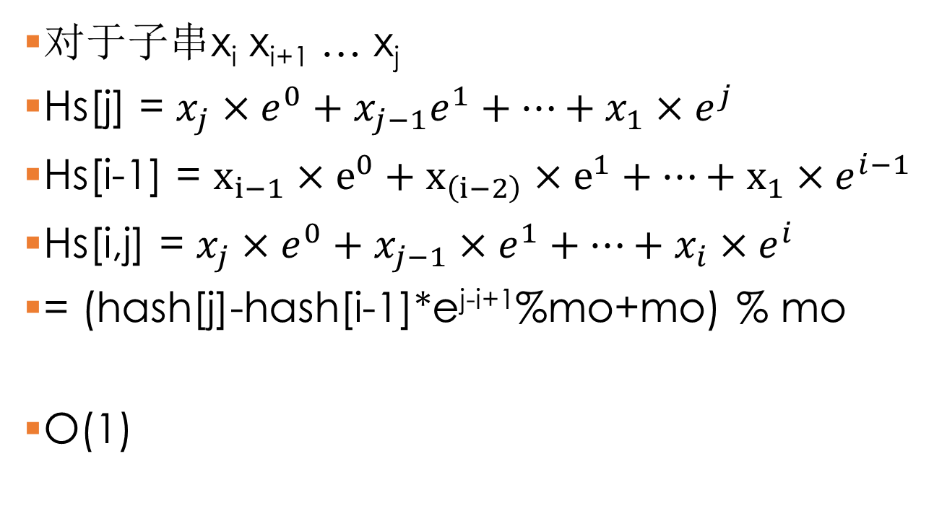
求任意子串的哈希值
对于子串x_{i} x_{i+1} … x_{j}
Hs[j] = $x_{j}×e^{0}+x_{j−1}e^{1}+…+x_{1}×e^{j}$
Hs[i-1] = $x_{i−1}×e^{0}+x_{\left(i−2\right)}×e^{1}+…+x_{1}×e^{i−1}$
Hs[i,j] = $x_{j}×e^{0}+x_{j−1}×e^{1}+…+x_{i}×e^{i}$
= (hash[j]-hash[i-1]*e^{j-i+1}%mo+mo) % mo
O(1)

Slide 162
回到原问题
插入、修改操作很普通
询问操作更少一些
二分公共前缀长度、哈希判断是否相等
  二分O(logn)
  询问区间哈希值O(logn)
    怎么做？

Slide 163
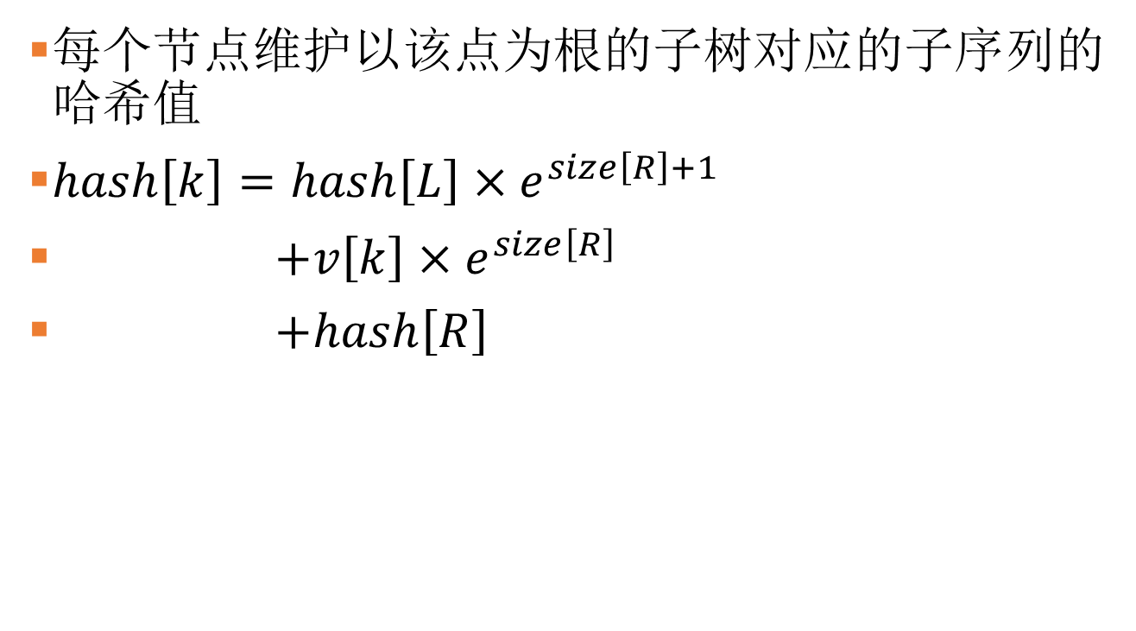
维护区间（子树）哈希值
每个节点维护以该点为根的子树对应的子序列的哈希值
$hash\left[k\right]=hash\left[L\right]×e^{size\left[R\right]+1}$
$+v\left[k\right]×e^{size\left[R\right]}$
$+hash\left[R\right]$
k
L
R
1
3
5
7

Slide 164
求区间哈希值
和线段树求区间xx值类似
找到完全落在原区间中的单点和子树，依次将它们的哈希值合并起来

Slide 165
回到分支：如何旋转
如何恰当地应用旋转操作来达到平衡的目的？
treap：
  根据节点的随机权值大小关系决定是否旋转
splay：
  将每次查询、修改过的点旋转到整棵树的树根
  双旋操作：根据自身、父亲、祖父三个点的位置关系决定如何旋转
    能将长链折叠得更短

Slide 166
splay – 旋转
每次查询、修改、新增一个点后，都要将点该旋转到整棵树的树根
单旋：
  如果当前点是左儿子，则做右旋，否则做左旋
  复杂度不靠谱
双旋：
  如果当前点和它的父节点是同向节点（都是左/右儿子），则先转父亲，再转自己；否则连续转两次自己
  如果当前点的父亲是整棵树的树根，则直接单旋

Slide 167
splay – 复杂度
为什么要双旋？
把一个点双旋到根，可以使得从根到它的路径上的所有点的深度变为大约原来的一半，其它点的深度最多增加2
这使得splay做n次插入/删除/查询/修改操作的均摊复杂度为O(nlogn)
  一次操作最坏O(n)
  但n次任意操作总共一定不超过O(nlogn)
严格证明：http://www.yhzq-blog.cc/splay.pdf

Slide 168
splay – 旋转示例
7
把1号点转到根
单旋
6
5
4
3
2
1

Slide 169
splay – 旋转示例
7
把1号点转到根
单旋
6
5
4
3
1
2

Slide 170
splay – 旋转示例
7
把1号点转到根
单旋
6
5
4
1
3
2

Slide 171
splay – 旋转示例
7
把1号点转到根
单旋
6
5
1
4
3
2

Slide 172
splay – 旋转示例
7
把1号点转到根
单旋
6
1
5
4
3
2

Slide 173
splay – 旋转示例
7
把1号点转到根
单旋
1
6
5
4
3
2

Slide 174

splay – 旋转示例
1
把1号点转到根
单旋
转完了还是一条链
7
6
5
4
3
2

Slide 175
splay – 旋转示例
7
把1号点转到根
双旋
1和2都是左儿子
先转2
再转1
6
5
4
3
2
1

Slide 176
splay – 旋转示例
7
把1号点转到根
双旋
1和2都是左儿子
先转2
再转1
6
5
4
2
1
3

Slide 177
splay – 旋转示例
7
把1号点转到根
双旋
1和2都是左儿子
先转2
再转1
6
5
4
1
2
3

Slide 178
splay – 旋转示例
7
把1号点转到根
双旋
1和4都是左儿子
先转4
再转1
6
5
4
1
2
3

Slide 179
splay – 旋转示例
7
把1号点转到根
双旋
1和4都是左儿子
先转4
再转1
6
4
5
1
2
3

Slide 180
splay – 旋转示例
7
把1号点转到根
双旋
1和4都是左儿子
先转4
再转1
6
1
4
2
5
3

Slide 181
splay – 旋转示例
7
把1号点转到根
双旋
1和6都是左儿子
先转6
再转1
6
1
4
2
5
3

Slide 182
splay – 旋转示例
把1号点转到根
双旋
1和6都是左儿子
先转6
再转1
6
1
7
4
2
5
3

Slide 183
splay – 旋转示例
把1号点转到根
双旋
1和6都是左儿子
先转6
再转1
整棵树变矮了许多
1
6
4
7
2
5
3

Slide 184
splay的功能
在拥有treap的所有功能的前提下
拥有将任意一个点旋转到树根的能力
  其实可以向上转到任意位置停止
因此可以将任意区间[l,r]旋转成一棵子树
  先将第l-1个点旋转到树根
  再将第r+1个点旋转到l-1的右儿子
  r+1的左儿子就是区间[l,r]对应的子树
  需要额外添加0号和n+1号辅助点

Slide 185
splay好处都有啥
打区间标记更方便
  将区间转成子树后，打一次标记即可
  treap需要寻找完全落在原区间内的子树，分多次修改单点、打区间标记
支持区间翻转操作
  将一个区间内的元素顺序反向
支持区间移动
  将一个区间内的元素截取下来，并插入到另一个位置

Slide 186
splay – 区间翻转
通过打区间翻转标记实现
翻转一个区间，等价于将其对应的二叉排序树做左右镜像变换
4
4
2
6
6
2
1
3
5
7
7
5
3
1

Slide 187
splay – 区间翻转
如何镜像变换：
  先交换根节点的左右儿子
  再对左右儿子递归执行此操作
用懒标记实现
4
4
2
6
6
2
1
3
5
7
7
5
3
1

Slide 188
splay – 区间翻转标记
如何叠加标记：
  翻转两次=不翻转
如何应用标记上的修改：
  视题目而定

Slide 189
序列终结者
http://www.codevs.cn/problem/4655/
给定一个长度为N的序列，每个序列的元素是一个整数。要支持以下三种操作：
  1. 将[L,R]这个区间内的所有数加上V。
  2. 将[L,R]这个区间翻转，比如1 2 3 4变成4 3 2 1。
  3. 求[L,R]这个区间中的最大值。
M个操作
N<=50000，M<=100000。

Slide 190
序列终结者 – 解法
裸的splay

Slide 191
NOI2005 维修数列
维护一个数列，支持6种操作：
  在某个位置插入一段数
  删除一段数
  区间统一改成一个数
  区间翻转
  区间和
  全局最大子序列和
20000个操作，任何时刻数列中最多含有500000个数，插入的数字总数不超过4000000个

Slide 192
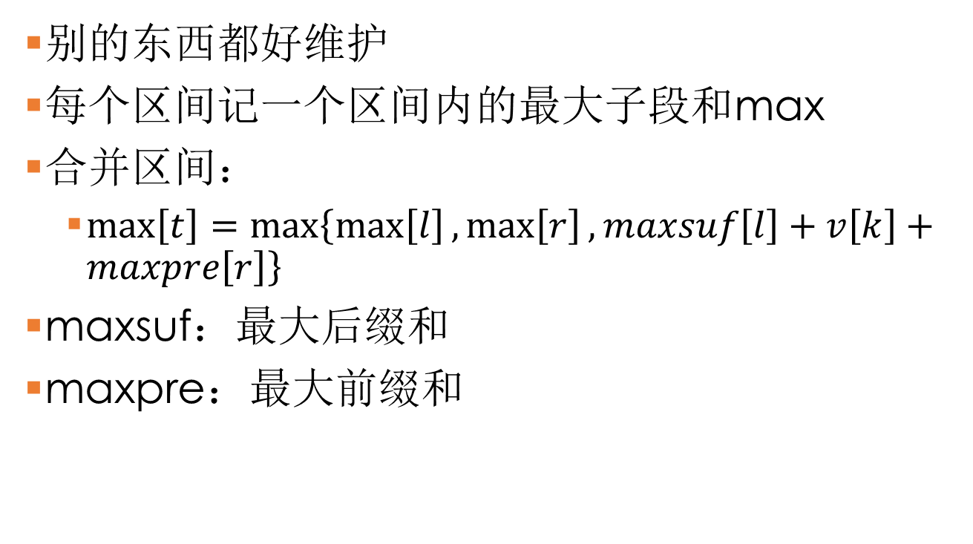
全局最大子序列和？
别的东西都好维护
每个区间记一个区间内的最大子段和max
合并区间：
  $\max\left[t\right]=\max\left\{\max\left[l\right],\max\left[r\right],maxsuf\left[l\right]+v\left[k\right]+maxpre\left[r\right]\right\}$
maxsuf：最大后缀和
maxpre：最大前缀和

Slide 193
区间需要记哪些值？
max：最大子段和
maxsuf：最大后缀和
maxpre：最大前缀和

Slide 194
如何叠加标记？
翻转：
  最大后缀、最大前缀交换
  最大子段和不变
别的都很容易

Slide 195
HNOI2011 括号修复
给定一个长度为N的由“(”和“)”组成的字符串和M个操作。要求实现四个操作：
  1、统一：将[a,b]之间的所有括号改成c（“(”或“)”）
  2、翻转：将[a,b]之间的字符串翻转
  3、反向：将[a,b]之间的‘(’变成‘)’，‘)’变成‘(’
  4、询问：询问[a,b]之间的字符串至少要改变多少位才能变成合法的括号序列。
N,M≤100000

Slide 196
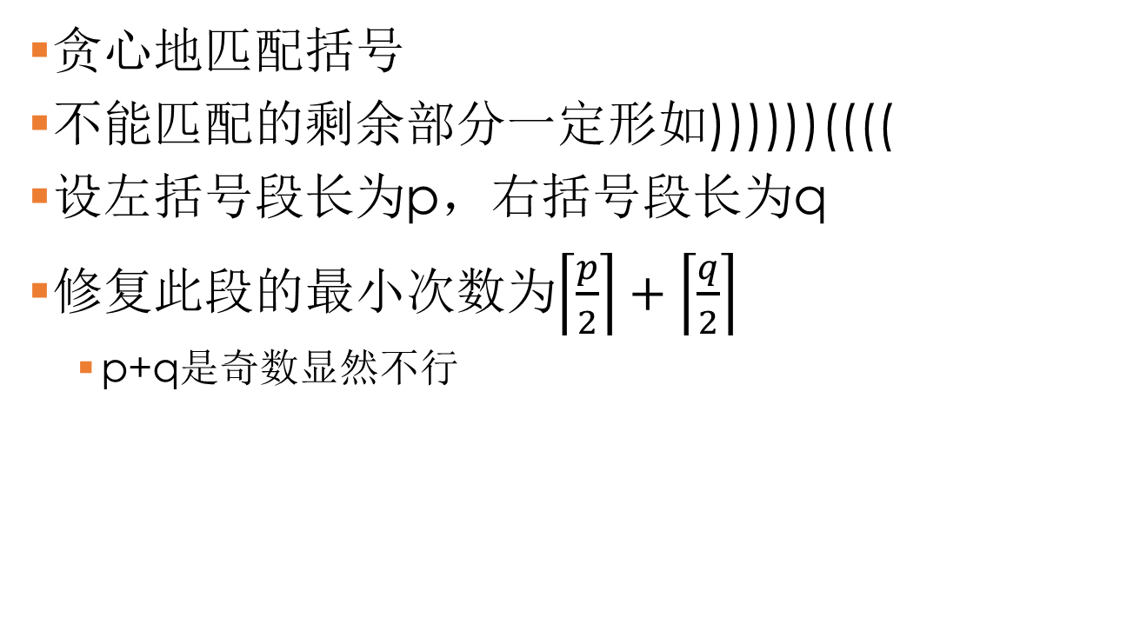
问题分析
贪心地匹配括号
不能匹配的剩余部分一定形如))))))((((
设左括号段长为p，右括号段长为q
修复此段的最小次数为$\left\lceil \frac{p}{2}\right\rceil +\left\lceil \frac{q}{2}\right\rceil$
  p+q是奇数显然不行

Slide 197
问题分析
如何求p和q？
‘(‘看作1，’)’看作-1
p = -最小前缀和
q = 最大后缀和
因为最小前缀和=总和-最大后缀和，因此p和q只需要维护其中一个

Slide 198
区间需要记哪些值？
mr：最大后缀和
ml：最大前缀和
sum：区间和
为什么要最大前缀：
  翻转区间后，最大前缀变成最大后缀
  元素反向后，最大前缀变成了最小前缀，总和-最小前缀=最大后缀

Slide 199
需要哪些标记？
区间翻转swap
区间每个元素反向invert
区间覆盖replace
标记的意义：
  step 1. 如果replace标记存在，先把区间覆盖成该标记的符号
  step 2. 如果swap标记存在，翻转区间
  step 3. 如果invert标记存在，每个元素反向

Slide 200
如何叠加标记？
反向、翻转顺序无所谓
覆盖操作优先级高于另两个
新标签叠加到旧标签上，如果新标签有replace标记，则直接替换成新标签，否则直接叠加反向、翻转标签

Slide 201
如何应用标记？
翻转区间后：
  最大前缀变成最大后缀
  最大后缀变成最大前缀
  sum取反
元素反向后：
  最大前缀变成了最小前缀，总和-最小前缀=最大后缀
    最大后缀变成了最小后缀，总和-最小后缀=最大前缀
  sum取反
区间覆盖：
  很简单

Slide 202

如何合并区间？
$ml[t] = max⁡(ml\left[l\right],sum\left[l\right]+v\left[t\right]+ml\left[r\right])$
$mr[t] = max⁡(mr\left[t\right],sum\left[r\right]+v\left[t\right]+mr\left[l\right])$

Slide 203
ZJOI2012 网络
有一个无向图G，每个点有个权值，每条边有一个颜色。这个无向图满足以下两个条件：
  1. 对于任意节点连出去的边中，相同颜色的边不超过两条。
  2. 图中不存在同色的环，同色的环指相同颜色的边构成的环。
在这个图上，你要支持以下三种操作：
  0. 修改一个节点的权值。
  1. 修改一条边的颜色。
  2. 查询由颜色c的边构成的图中，所有可能在节点u到节点v之间的简单路径上的节点的权值的最大值。
N ≤ 10000，M ≤ 100000，C ≤ 10，K ≤ 100000。

Slide 204
ZJOI2012 网络
【输出】包含若干行，每行输出一个对应的信息。
1. 对于修改节点权值操作，不需要输出信息。
2. 对于修改边的颜色操作，按以下几类输出：
  a) 若不存在连接节点u和节点v的边，输出“No such edge.”。
  b) 若修改后不满足条件1，不修改边的颜色，并输出“Error 1.”。
  c) 若修改后不满足条件2，不修改边的颜色，并输出“Error 2.”。
  d) 其他情况，成功修改边的颜色，并输出“Success.”。
  输出满足条件的第一条信息即可，即若同时满足b和c，则只需要输出“Error 1.”。
3. 对于查询操作，直接输出一个整数。

Slide 205
算法分析
任意时刻，图中的同色边构成了若干条链
10种颜色，每种颜色单独维护一个子图
  变色 → 边建立/断开
  每个节点复制10份

Slide 206
算法分析
如何维护这些链？
  一段连续的链建一棵splay
  求两点间夹着的部分的最大值：
    把夹着的区间转出来即可
  相邻的两点x和y断开：
    把x转到根，
    切断x和x的右儿子的边，变成两棵splay
  相邻两点x和y连接起来：
    找到x所在的splay的最后一个点，转到根
    可能需要先把y所在的splay翻转
    把y所在的子树接到x的右儿子

Slide 207
输出错误信息
好像都不难

Slide 208
数据结构的应用
用来优化别的东西

Slide 209
NOIP2013 花匠
花匠栋栋种了一排花，每株花都有自己的高度。花儿越长越大，也越来越挤。栋栋决定把这排中的一部分花移走，将剩下的留在原地，使得剩下的花能有空间长大，同时，栋栋希望剩下的花排列得比较别致。
具体而言，栋栋的花的高度可以看成一列整数h1,h2,…,hn。设当一部分花被移走后，剩下的花的高度依次为g1,g2,…,gn，则栋栋希望下面两个条件中至少有一个满足：
条件A：对于所有的i，g_{2i}>g_{2i-1}，且g_{2i}>g_{2i+1}； 条件B对于所有的i，g_{2i}<g_{2i-1}，且g_{2i}<g_{2i+1}。
注意上面两个条件在m=1时同时满足，当m>1时最多有一个能满足。 请问，栋栋最多能将多少株花留在原地。
1≤n≤100,000，0≤hi≤1,000,000

Slide 210
f[i,0]表示选第i盆花作为波峰时的最大序列长度
f[i,1]表示选第i盆花作为波谷时的最大序列长度
f[i,0]=max{f[j,1]}+1 (hj<hi)
用线段树/树状数组查询编号<hi的元素中的最小值
用f[i,0]更新编号为hi的元素的值

Slide 211
小W的问题
有一天，小W找了一个笛卡尔坐标系，并在上面选取了N个整点。他发现通过这些整点能够画出很多个“W”出来。具体来说，对于五个不同的点(x1, y1), (x2, y2), (x3, y3), (x4, y4), (x5, y5)，如果满足：
·x1 < x2 < x3 < x4 < x5
·y1 > y3 > y2
·y5 > y3 > y4
则称它们构成一个“W”形。
现在，小W想统计“W”形的个数，也就是满足上面条件的五元点组个数。你能帮助他吗？
N ≤ 200 000，0 ≤ xi ≤ 10^9，0 ≤ yi ≤ 10^9

Slide 212
统计一个点左下角有几个点
按x坐标递增的顺序处理点。
询问所有标号<yi的元素的和
将标号为yi的元素值+1
线段树/树状数组维护

Slide 213
统计"V"字形（记为s(312)）
的数量。
s(312)=(s(312)+s(213)) - s(213)

Slide 214
s(213)=X - s(123)
X=基准点左下角的点对数量

